Slide 1
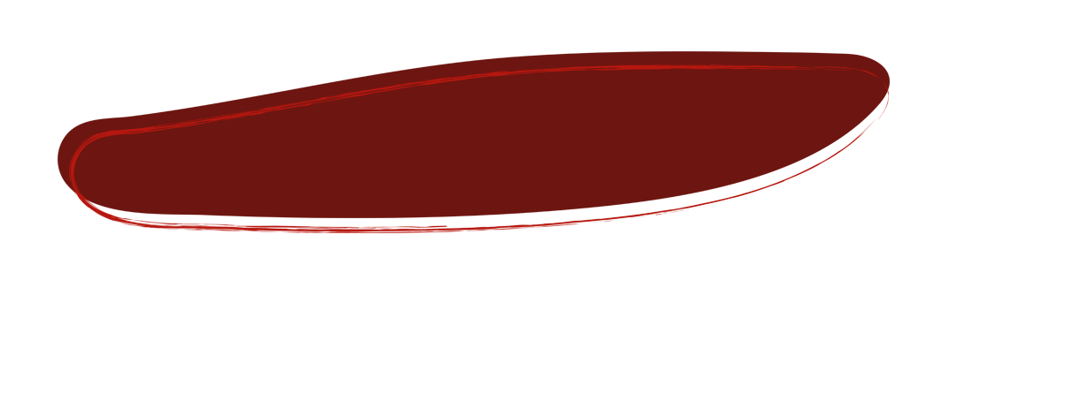
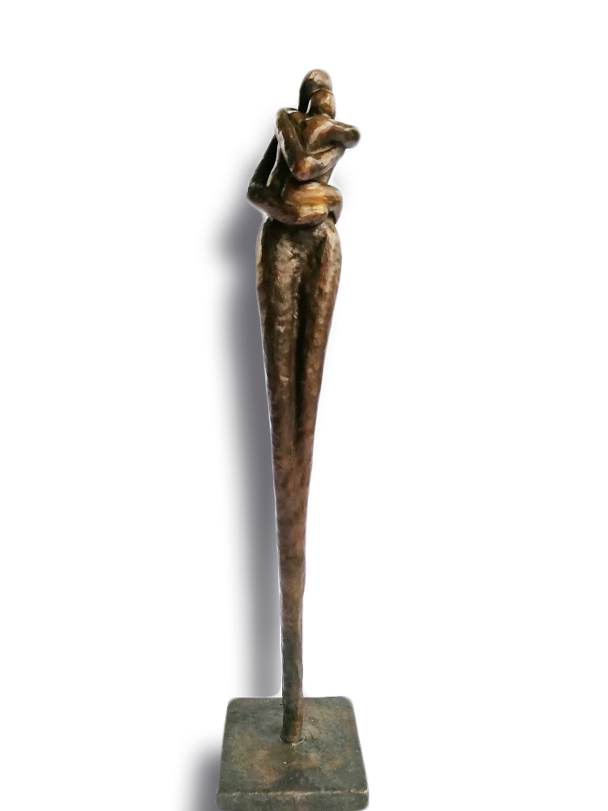
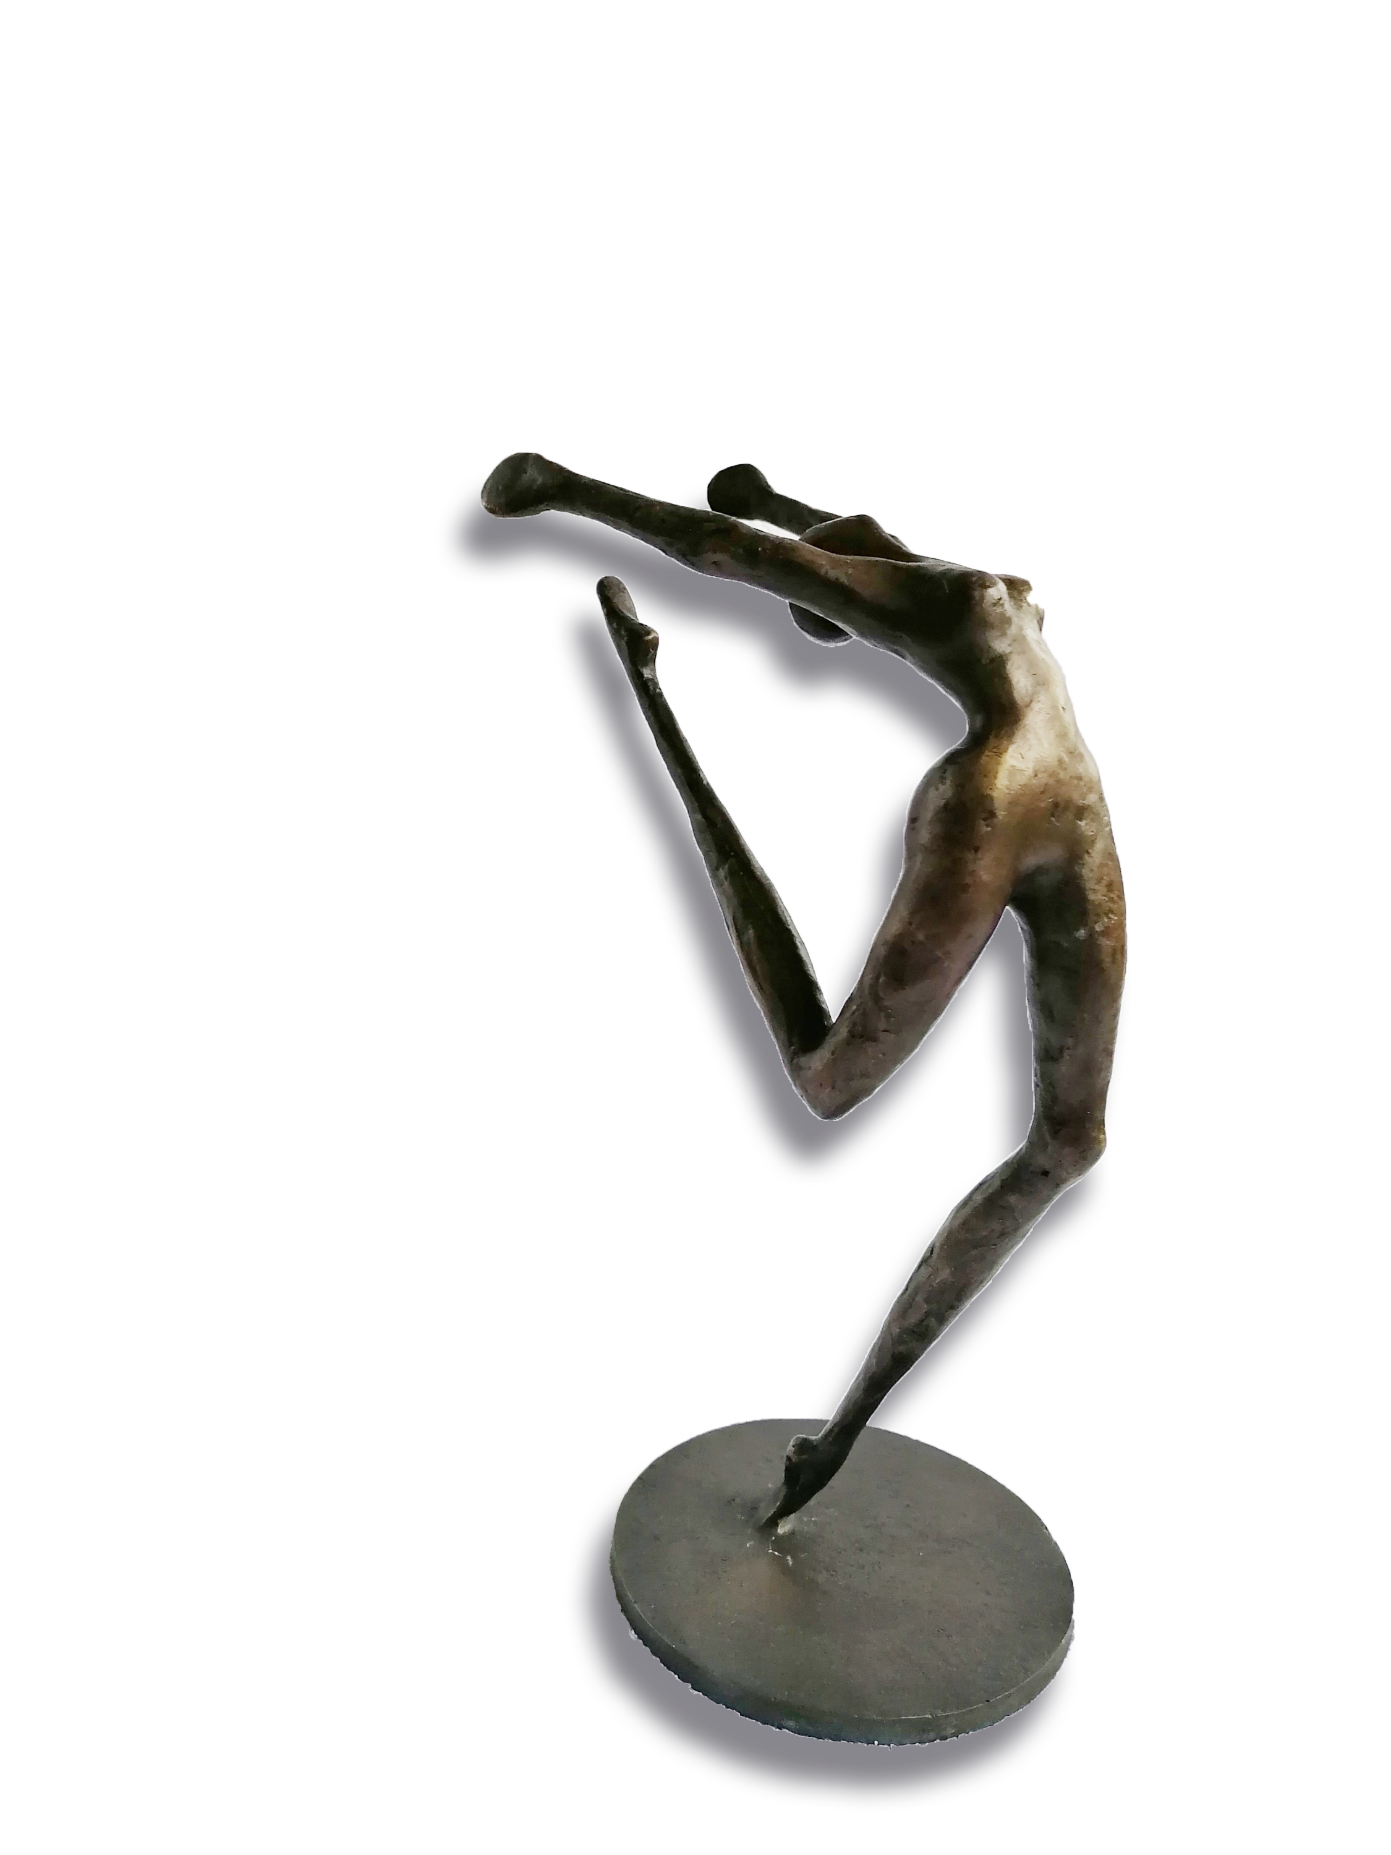
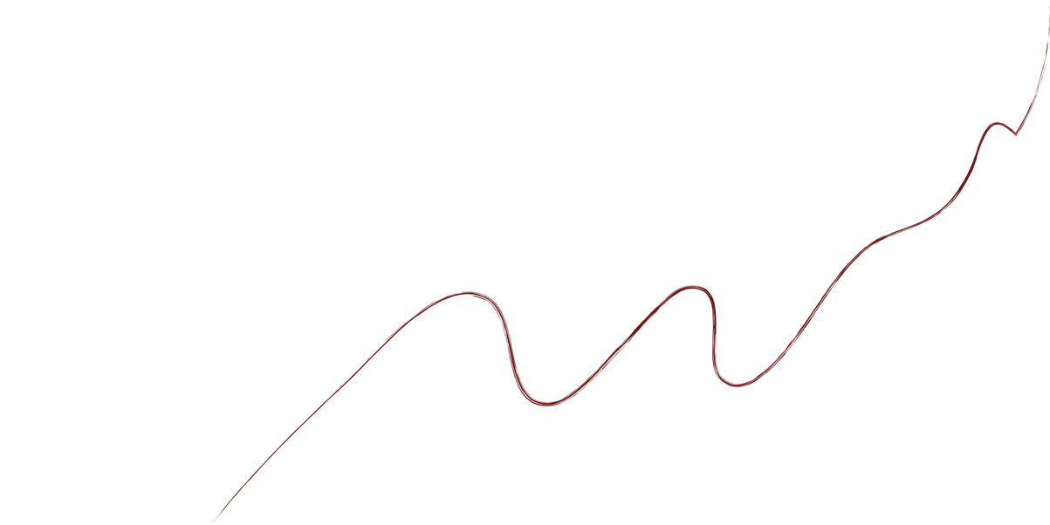
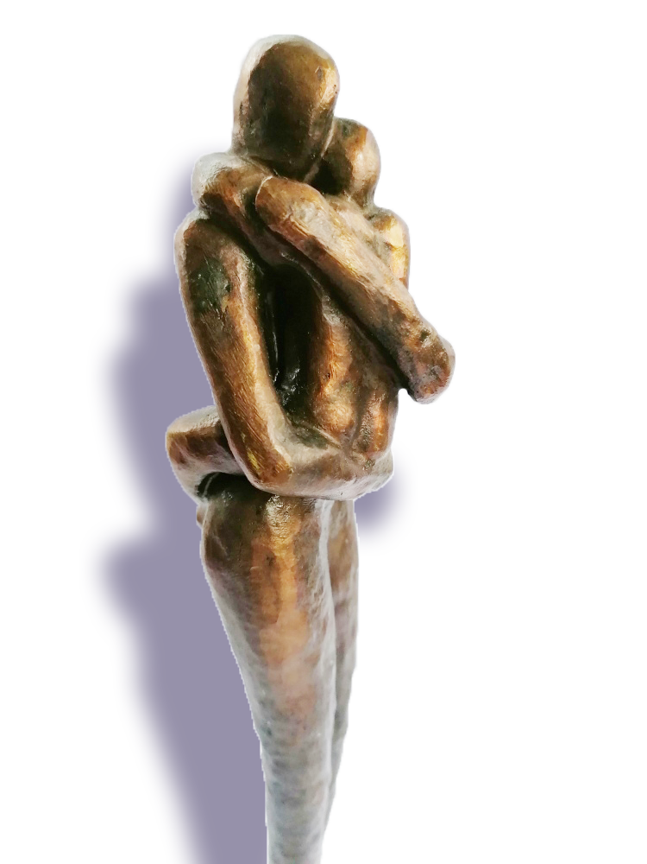
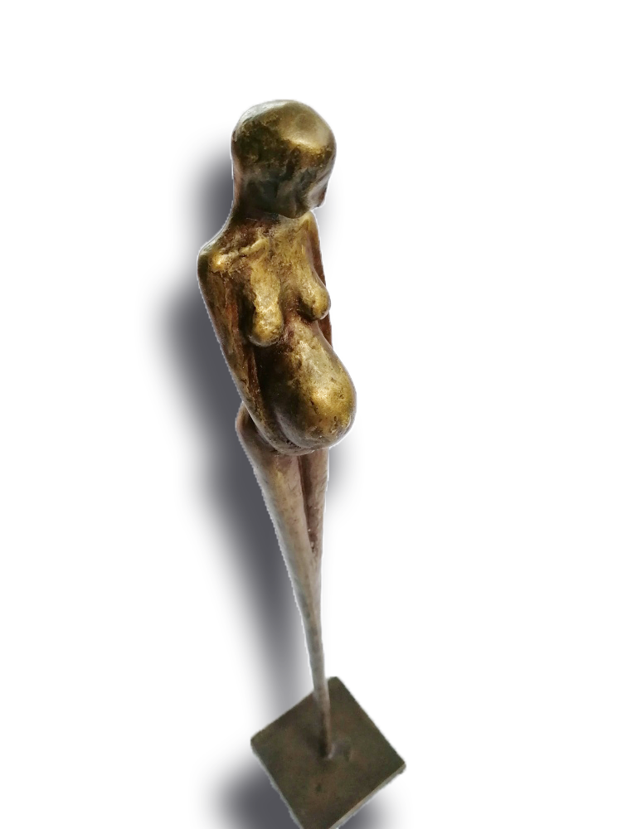

Art2Wear
Die Serie ‚Lebensfreude‘ wurde auf Basis von Skulpturen von Anna Sacher Santana ausgearbeitet. Diese Skulpturen sollen helfen die Fantasie und eigene Wahrnehmung von Gefühlen und Emotionen besser kennenzulernen und somit in kleinen Schritten eigene Lebensfreude zu stärken. Viel Spaß dabei!

Slide 2


Art2Wear
Hier kannst du die Figur ausschneiden und es an einem freien Papierblatt nachzeichnen. Mach ein Foto von dem Resultat! Gib dieser Figur einen Namen.

Slide 3
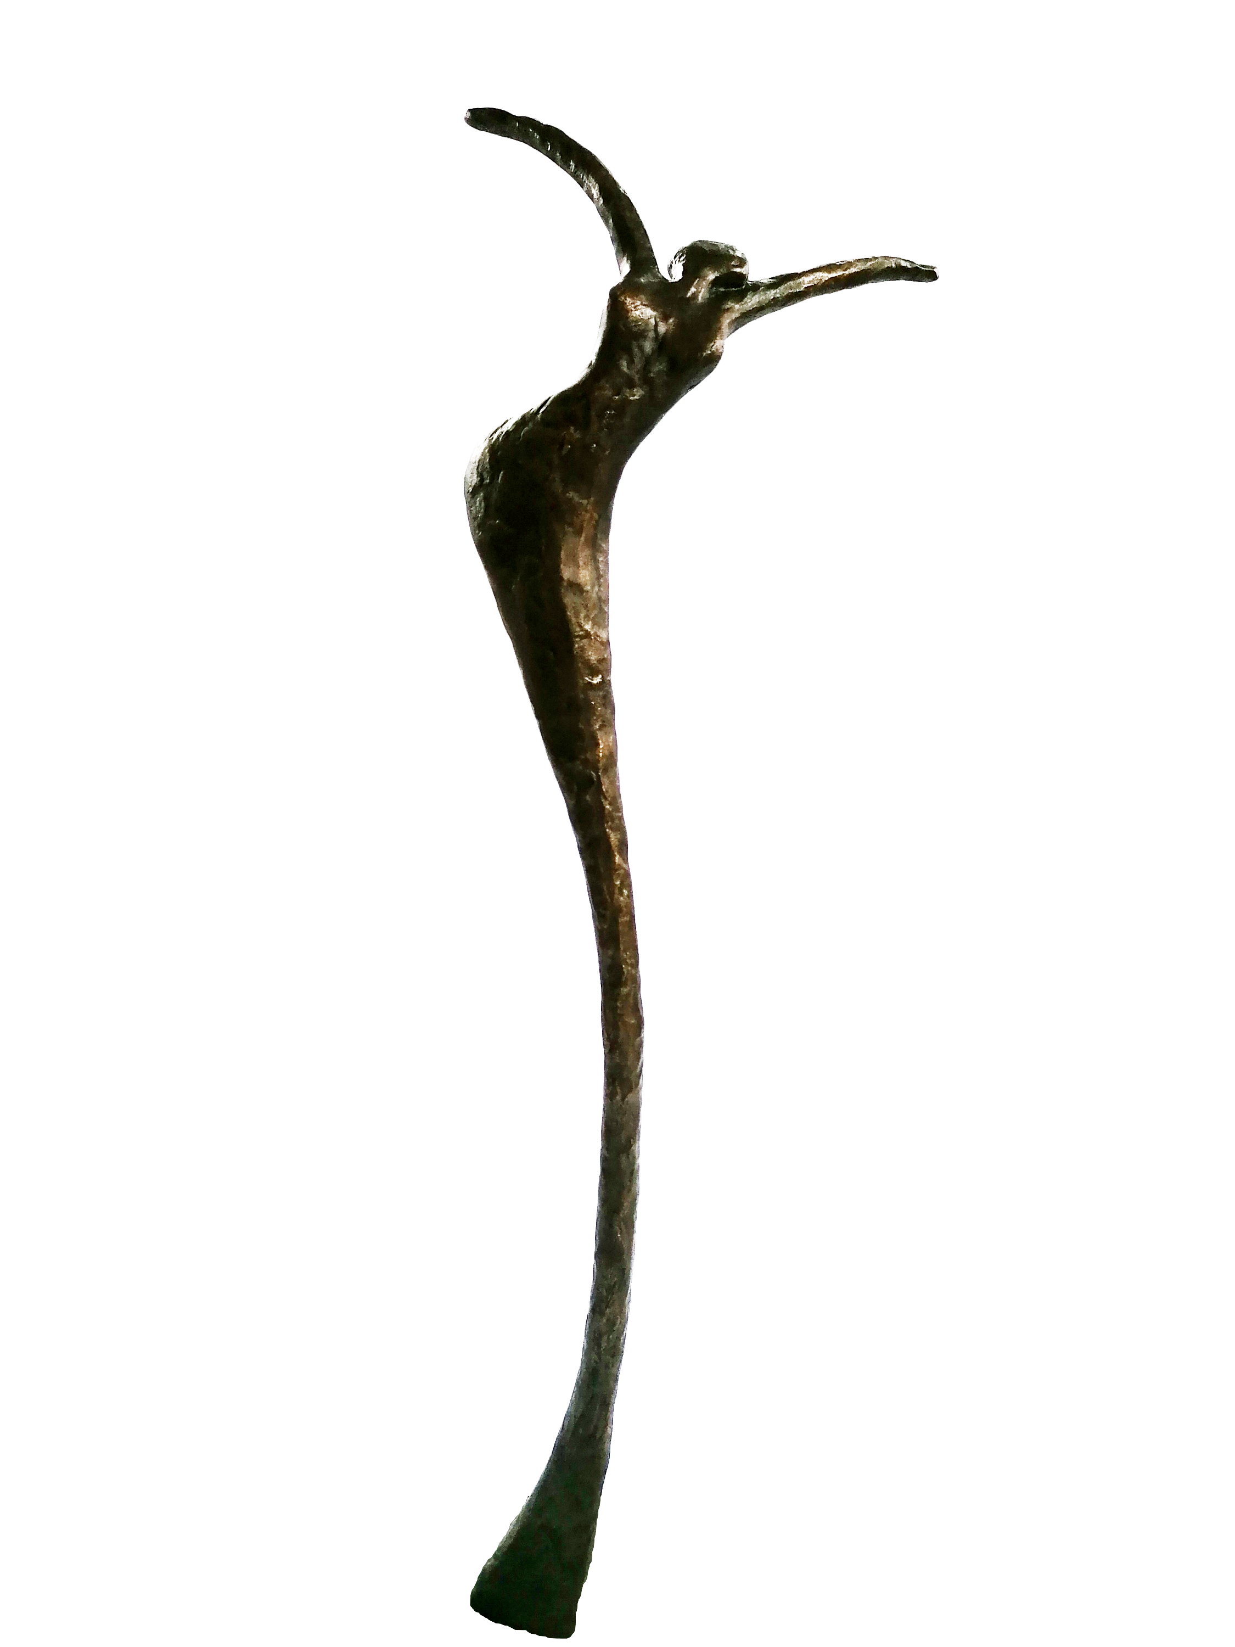
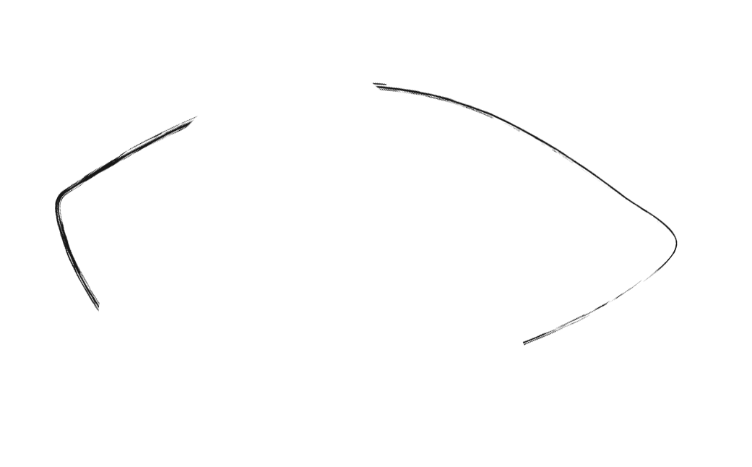
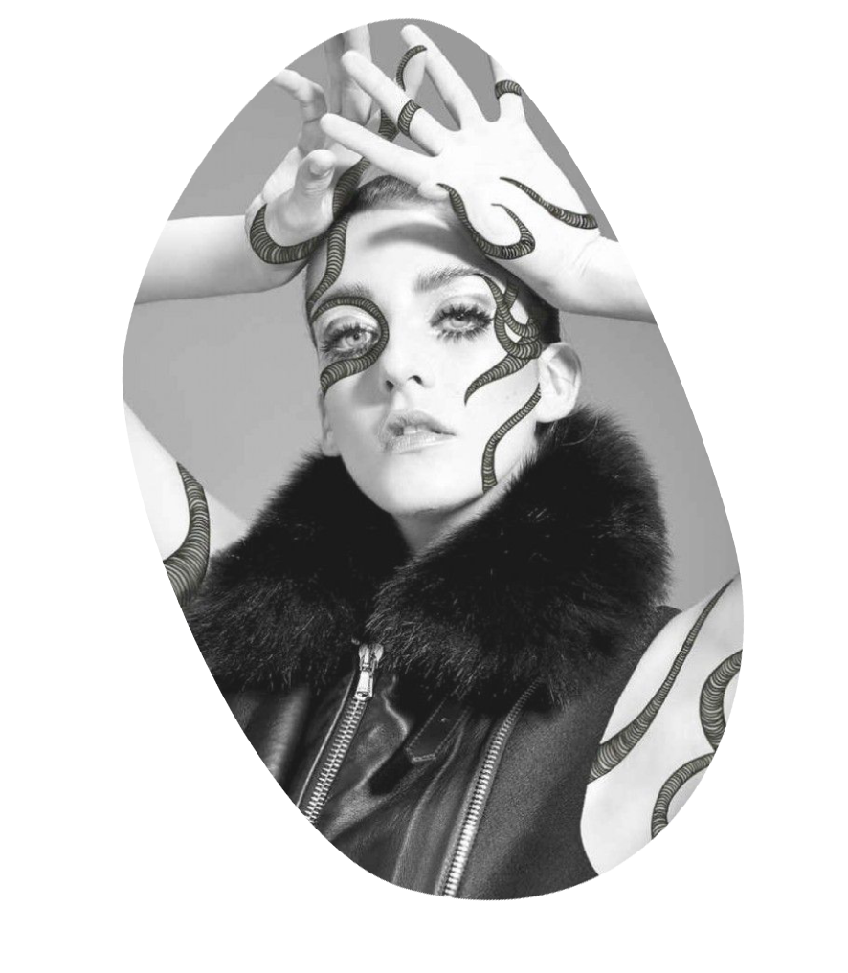

Denk kurz nach – welches Gefühl weckt diese Figur in dir? Freude? Spaß? Glück? Trauer? Ärger? Sorge?

Slide 4
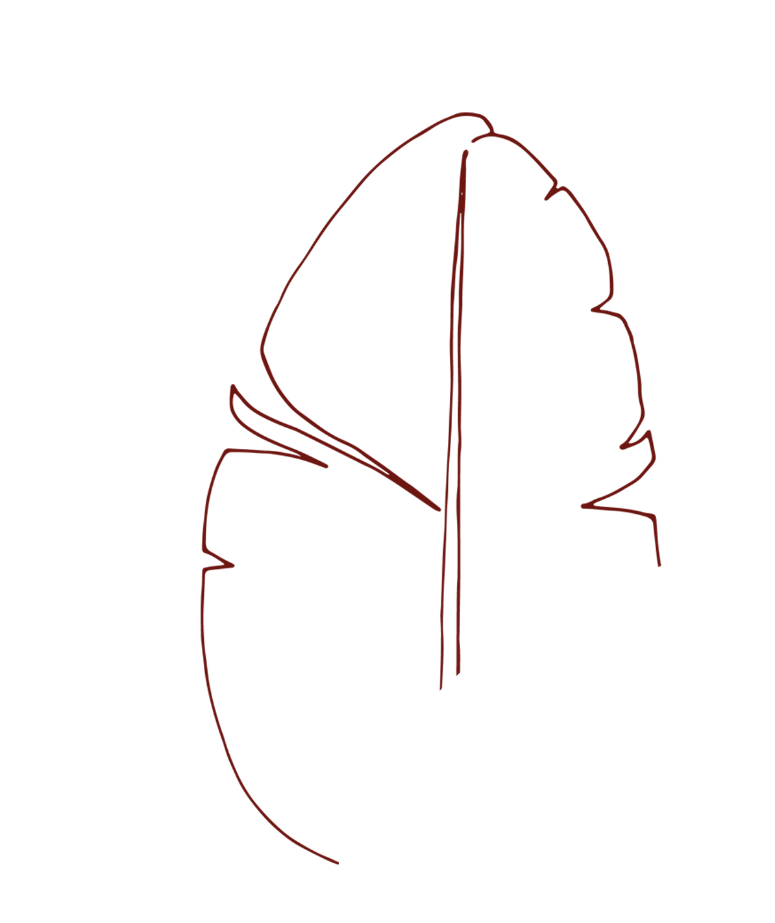
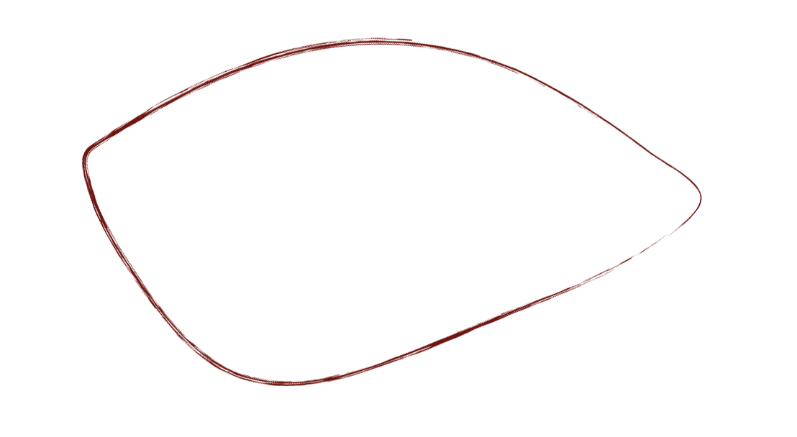
Versuche diesem Gefühl eine Gestalt zu geben – durch Farbe, Silhouette oder grafische Muster – alles ist erlaubt! Wenn du fertig bist, mach ein Foto davon 😊

Slide 5
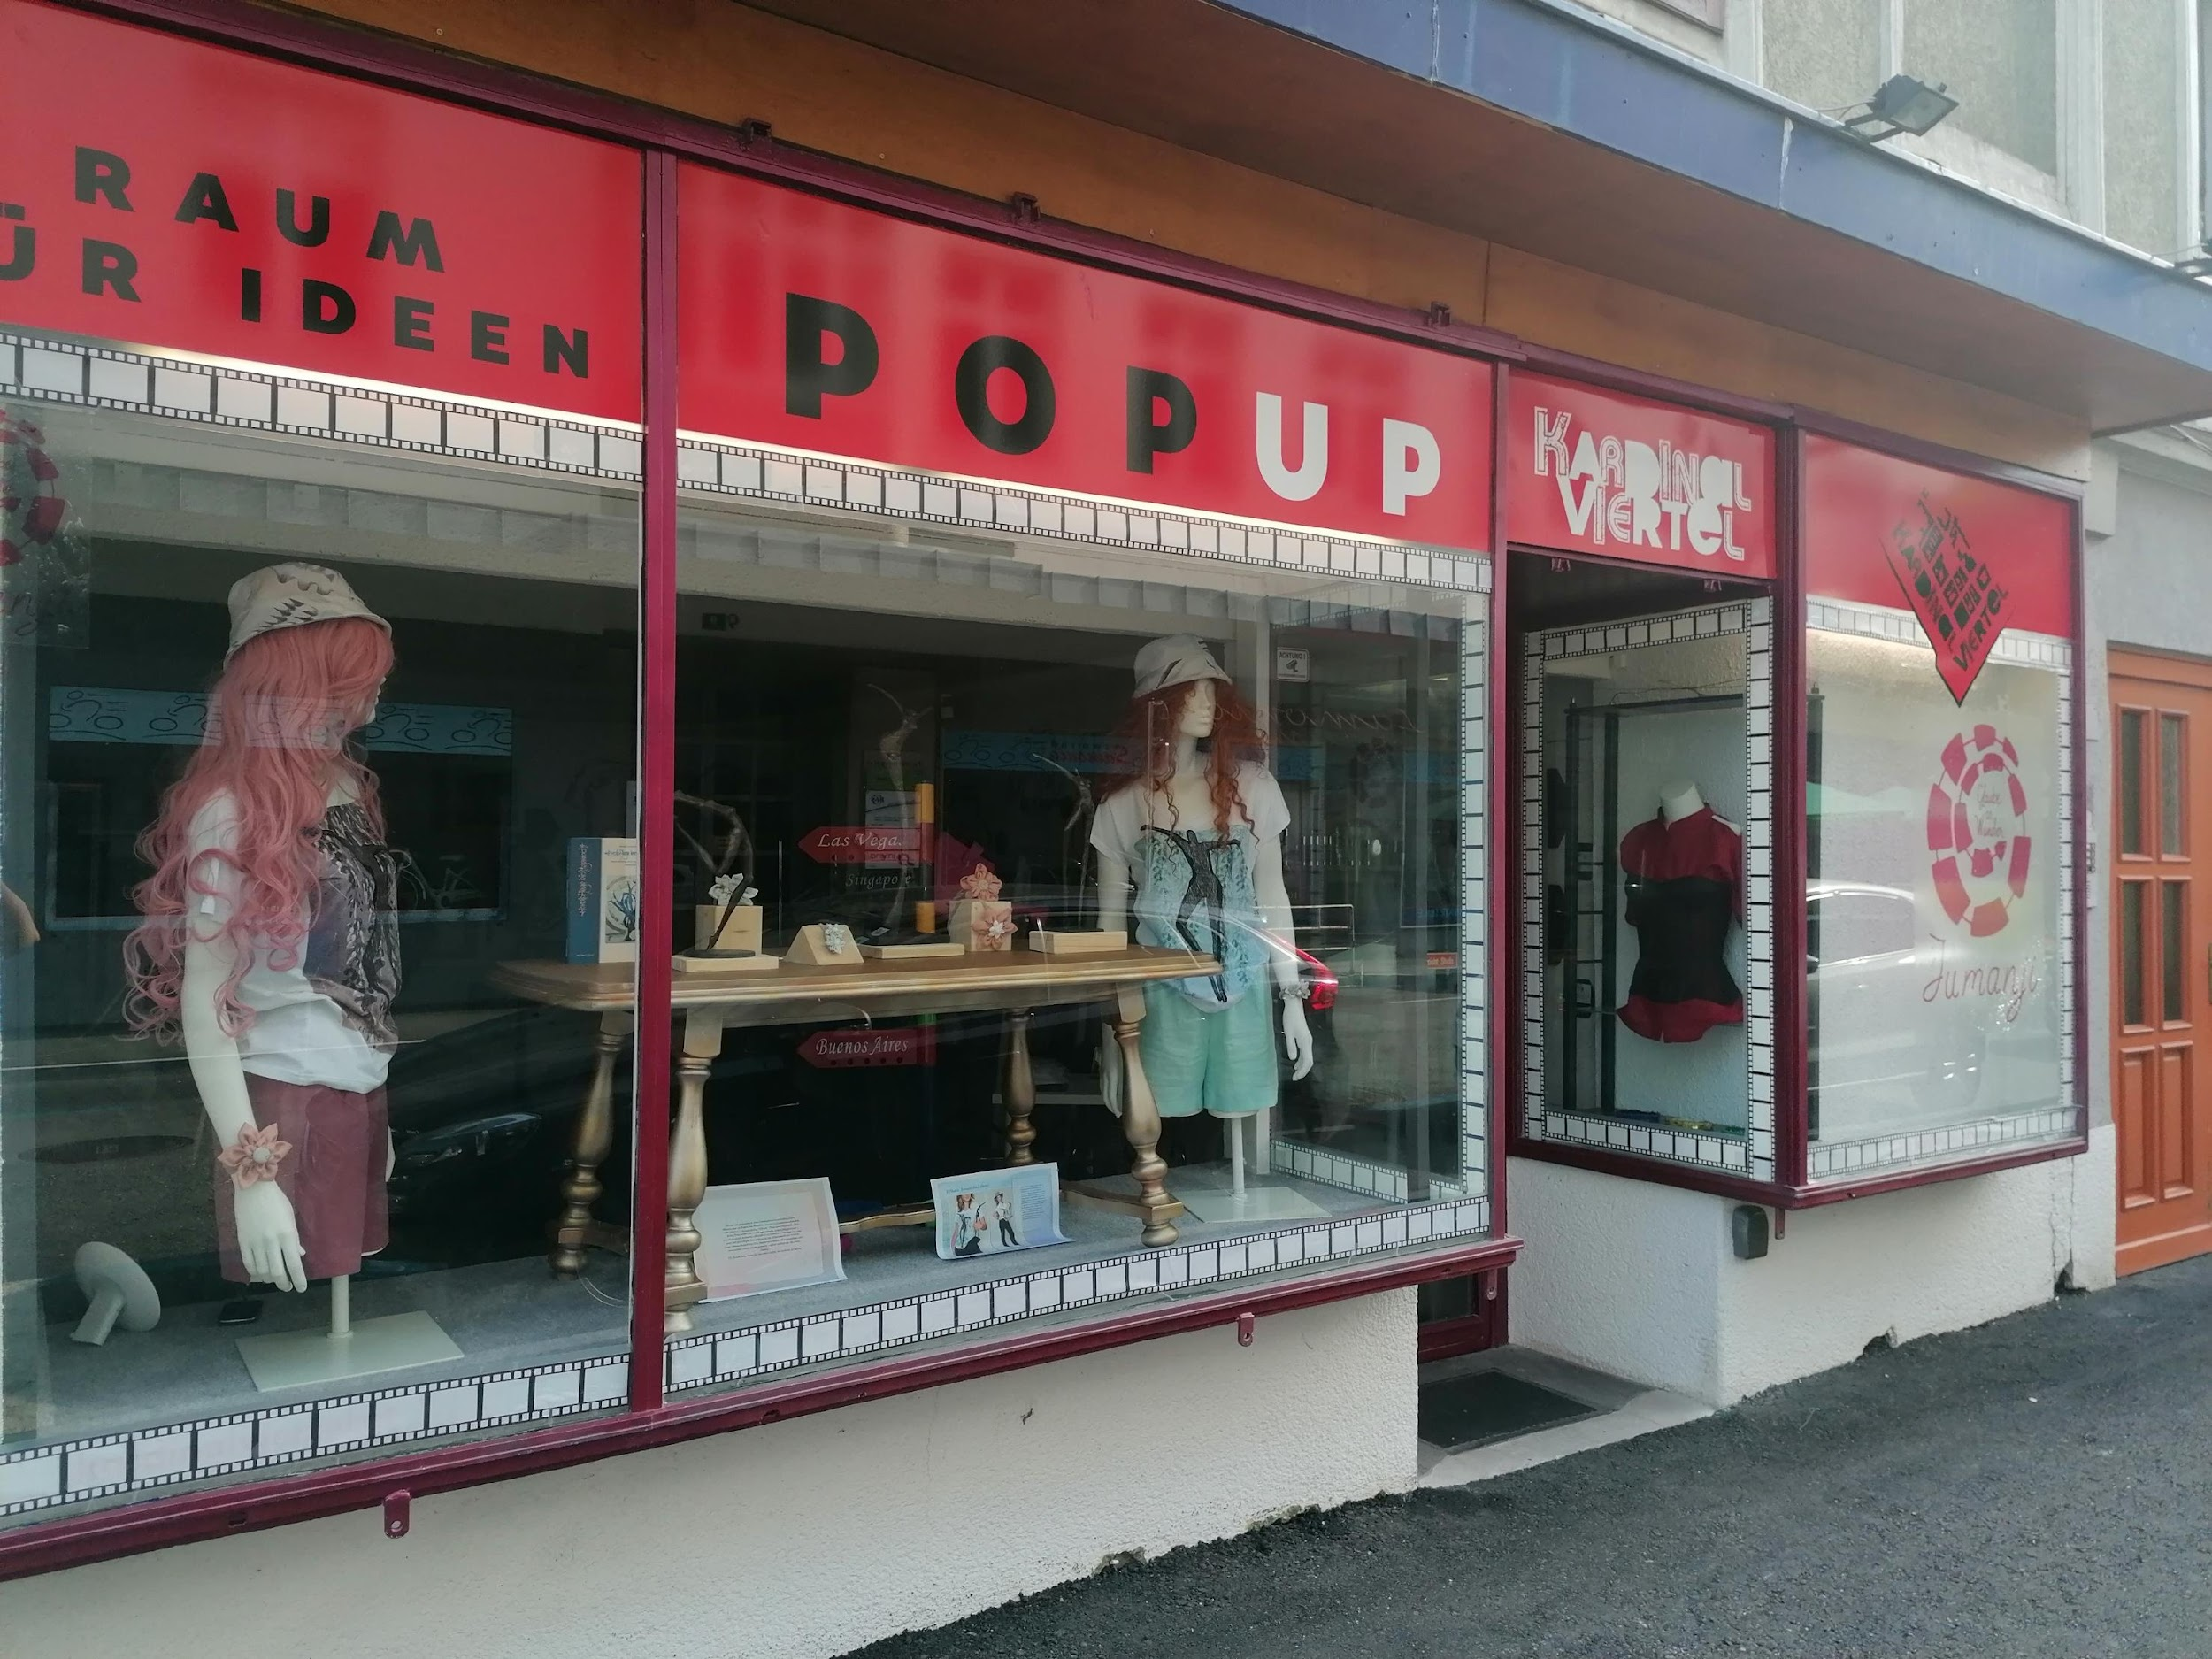
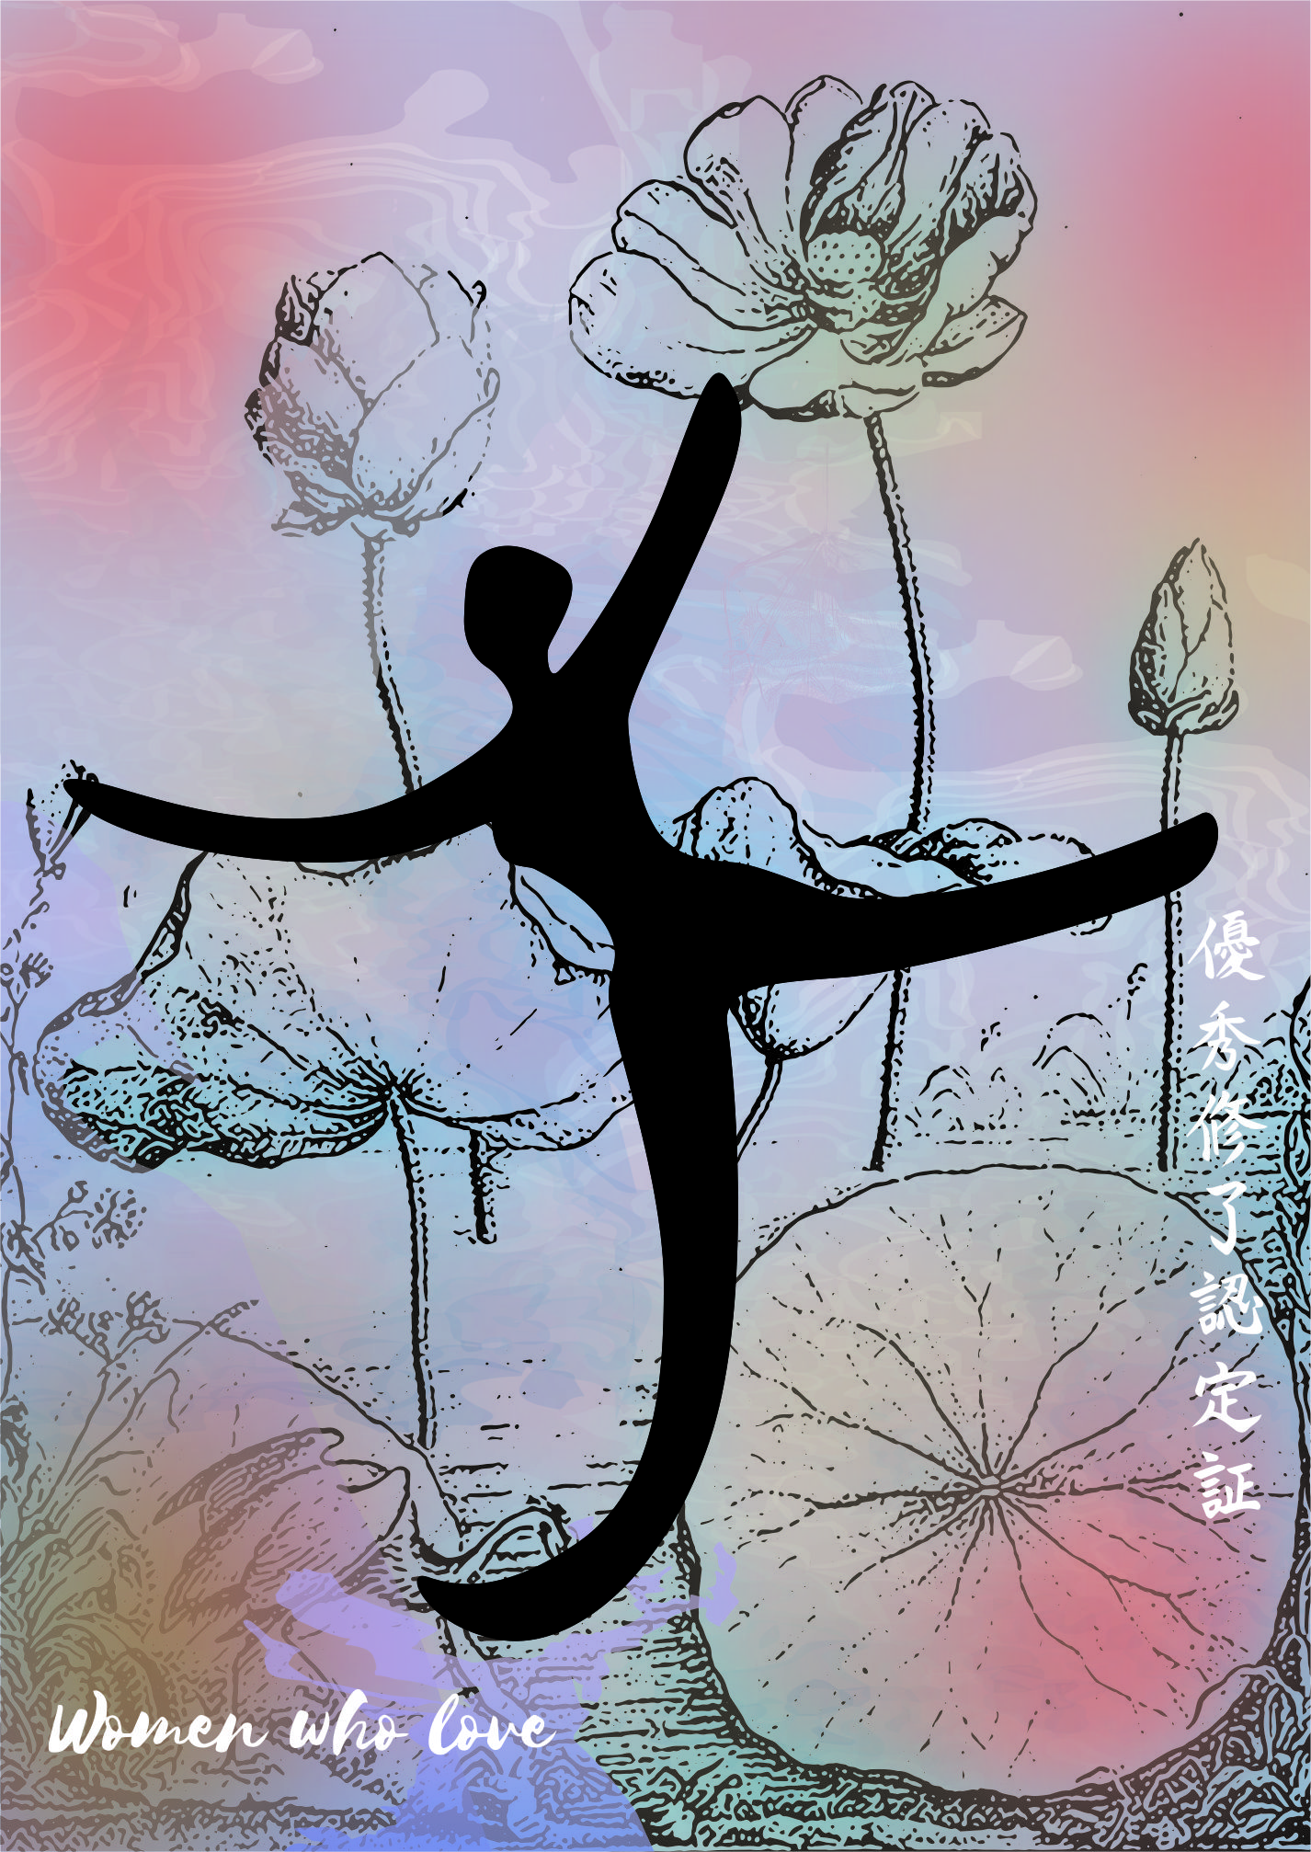
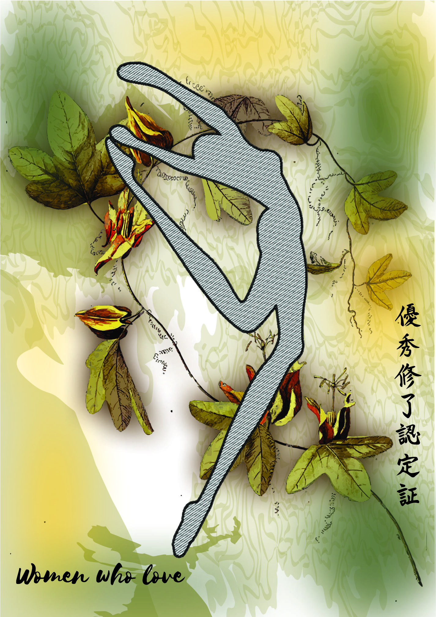
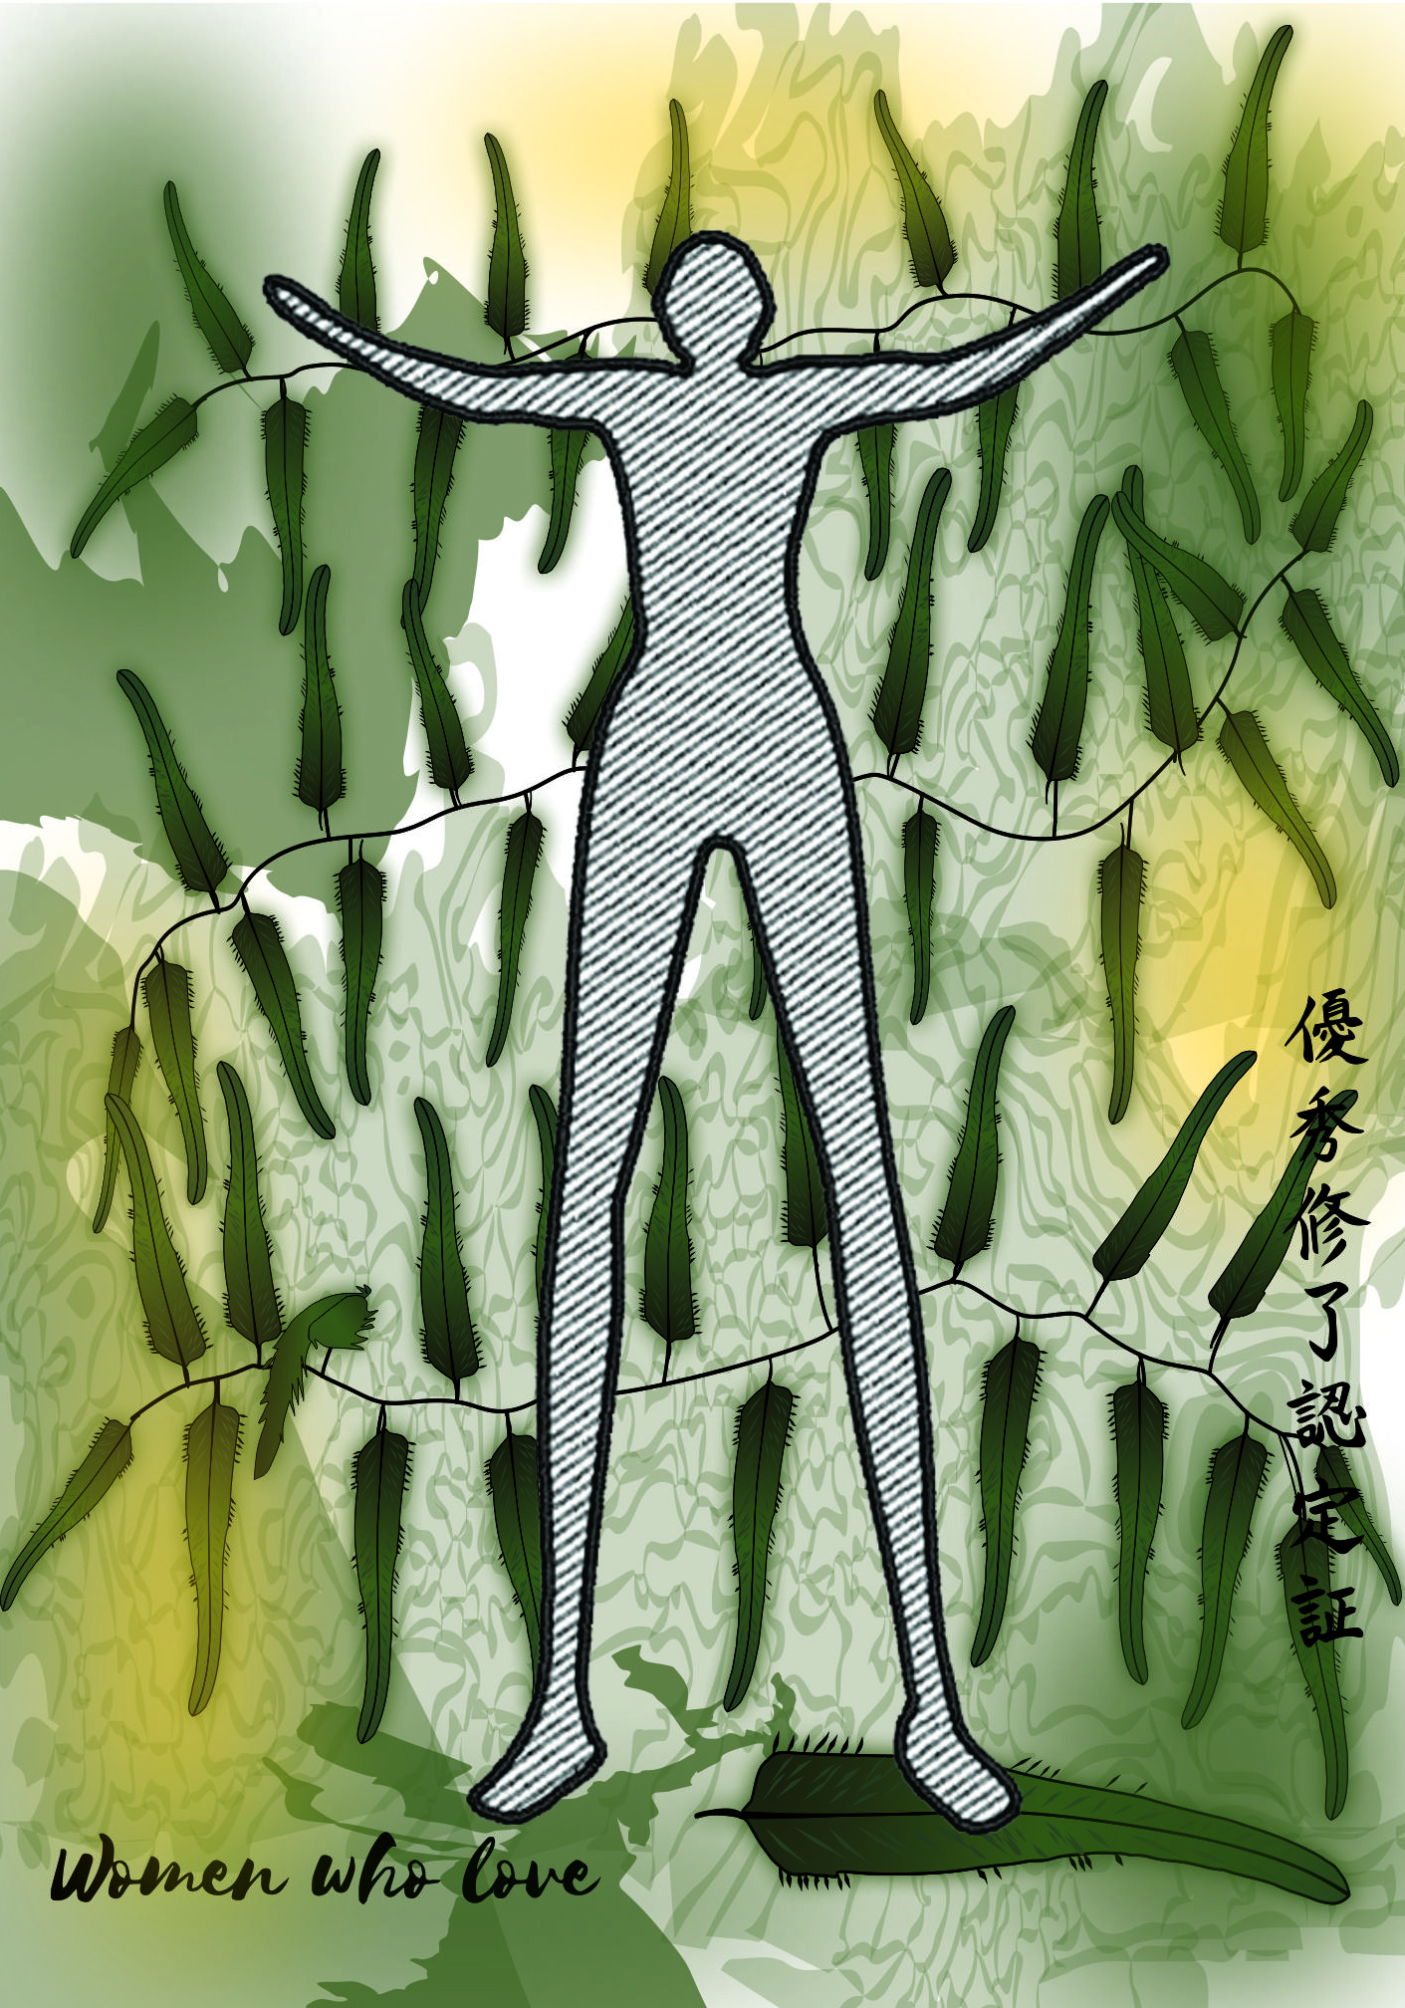
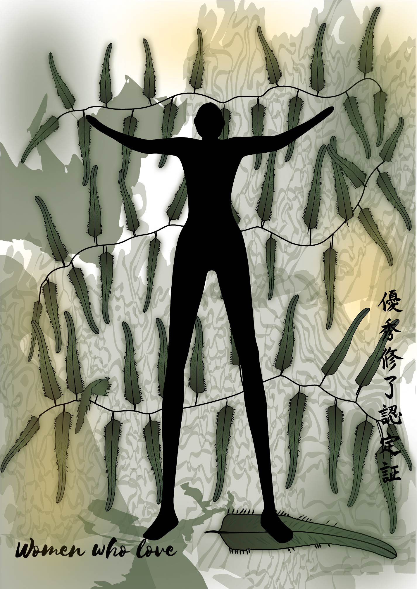
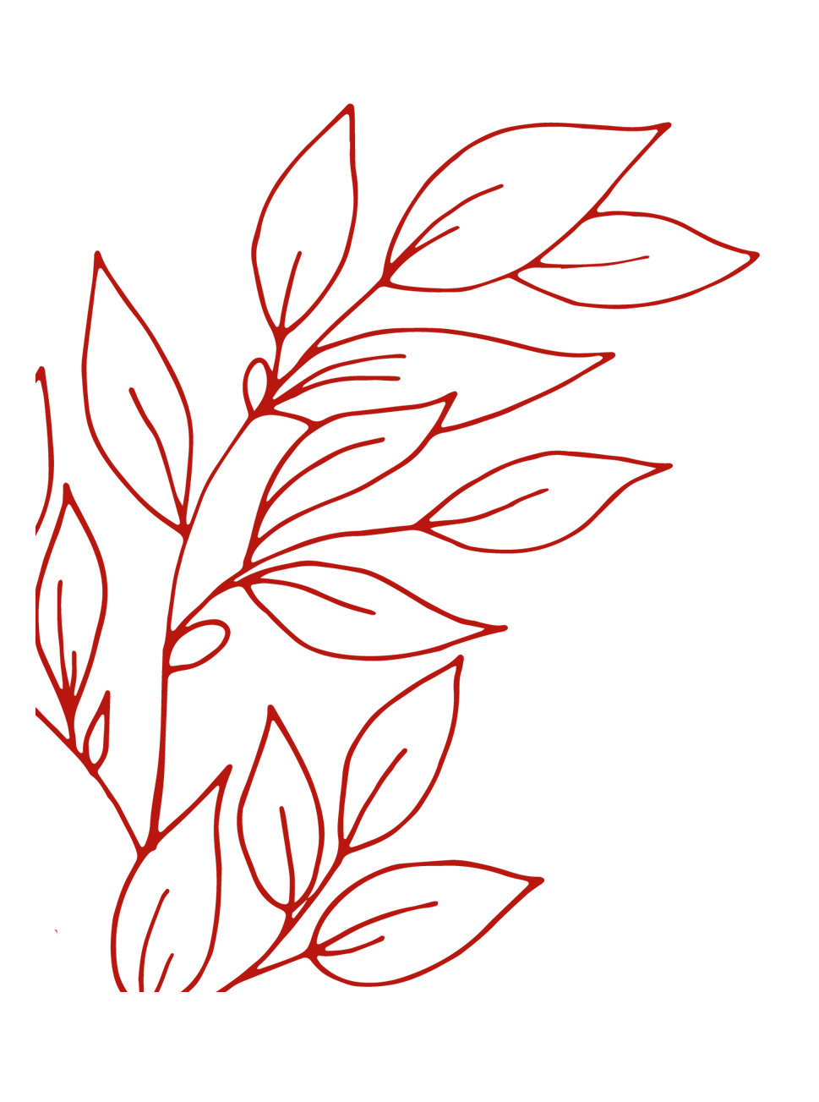
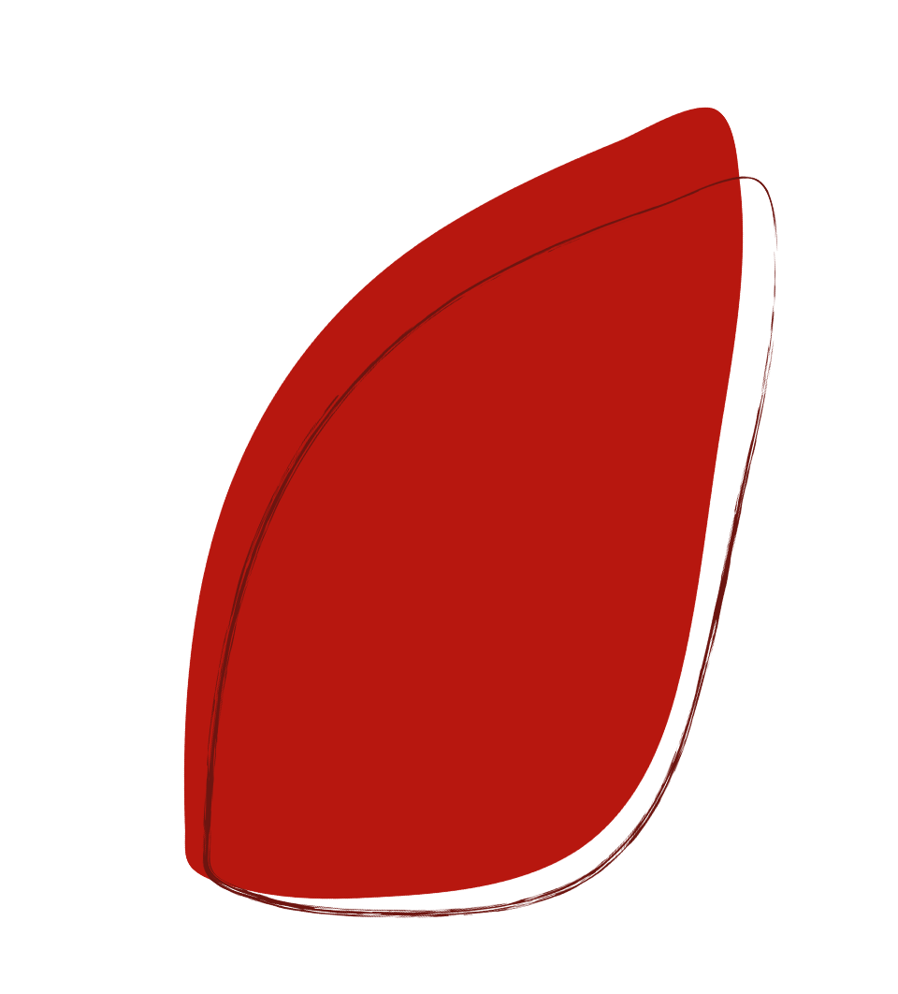

Hier findest du weitere Möglichkeiten den Hintergrund zu gestalten.

Slide 6
Such dir frei den passenden Hintergrund von der vorherigen Seite aus und wenn du magst, male es aus! Mach ein Foto davon!

Slide 7
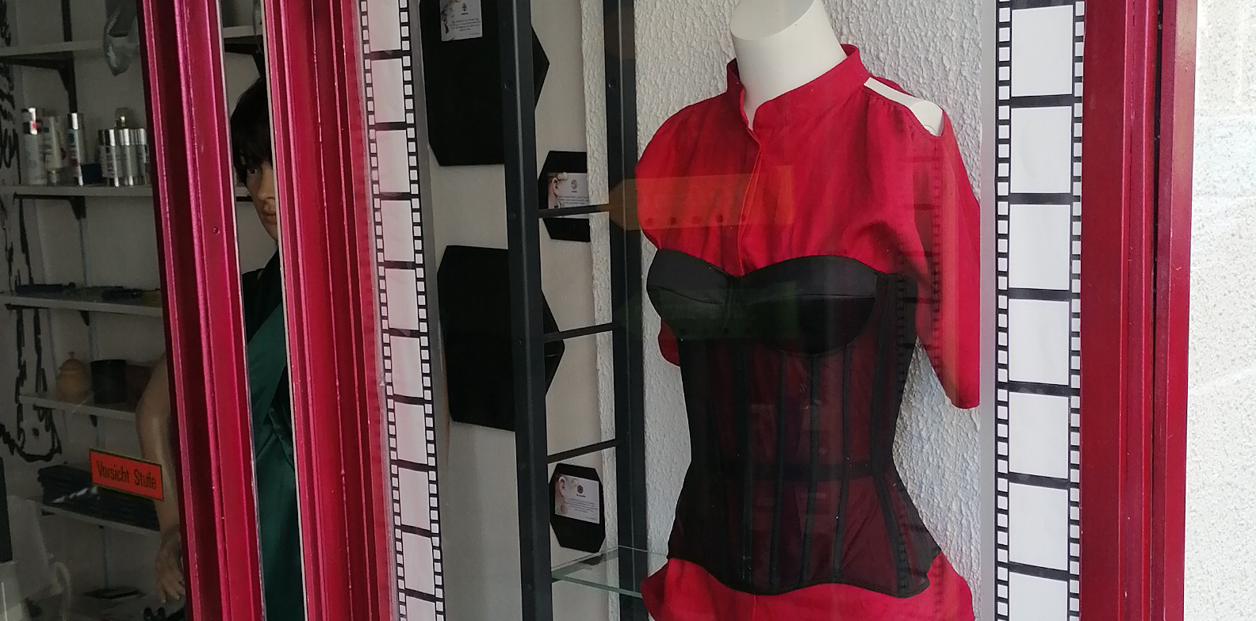
Deine Träume
Jetzt kannst du deine Hintergründe und die Figur zusammenführen – probiere verschiedene Positionen aus! Mach ein Foto davon 😉

Slide 8
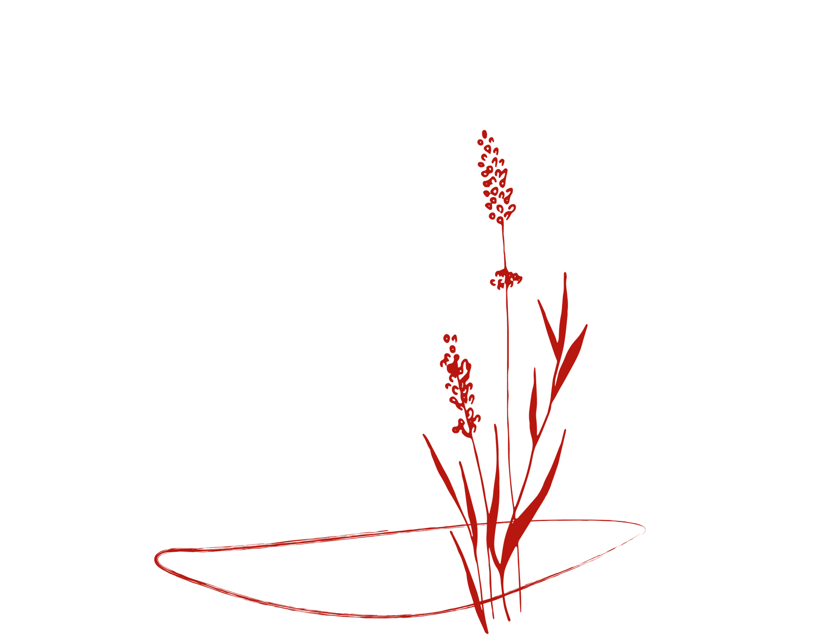
Immer wiedder kannst du deine Fotos betrachten und die, die dir am meisten gefällen, an deinem Gerät mithilfe Photoshop oder von einem anderen Grafikprogramm bearbeiten. Du kannst auch Miniatüransichten ausdrucken und auf diesem Blatt kleben

Slide 9
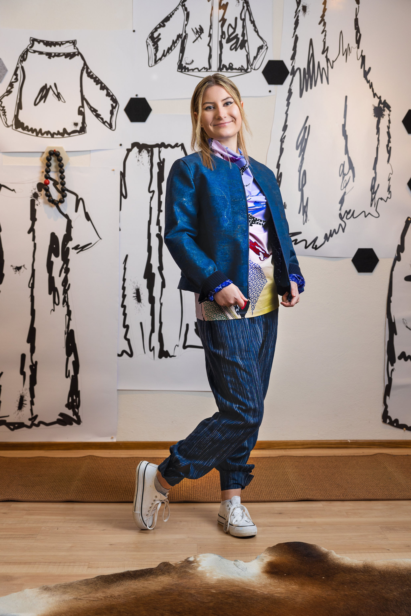
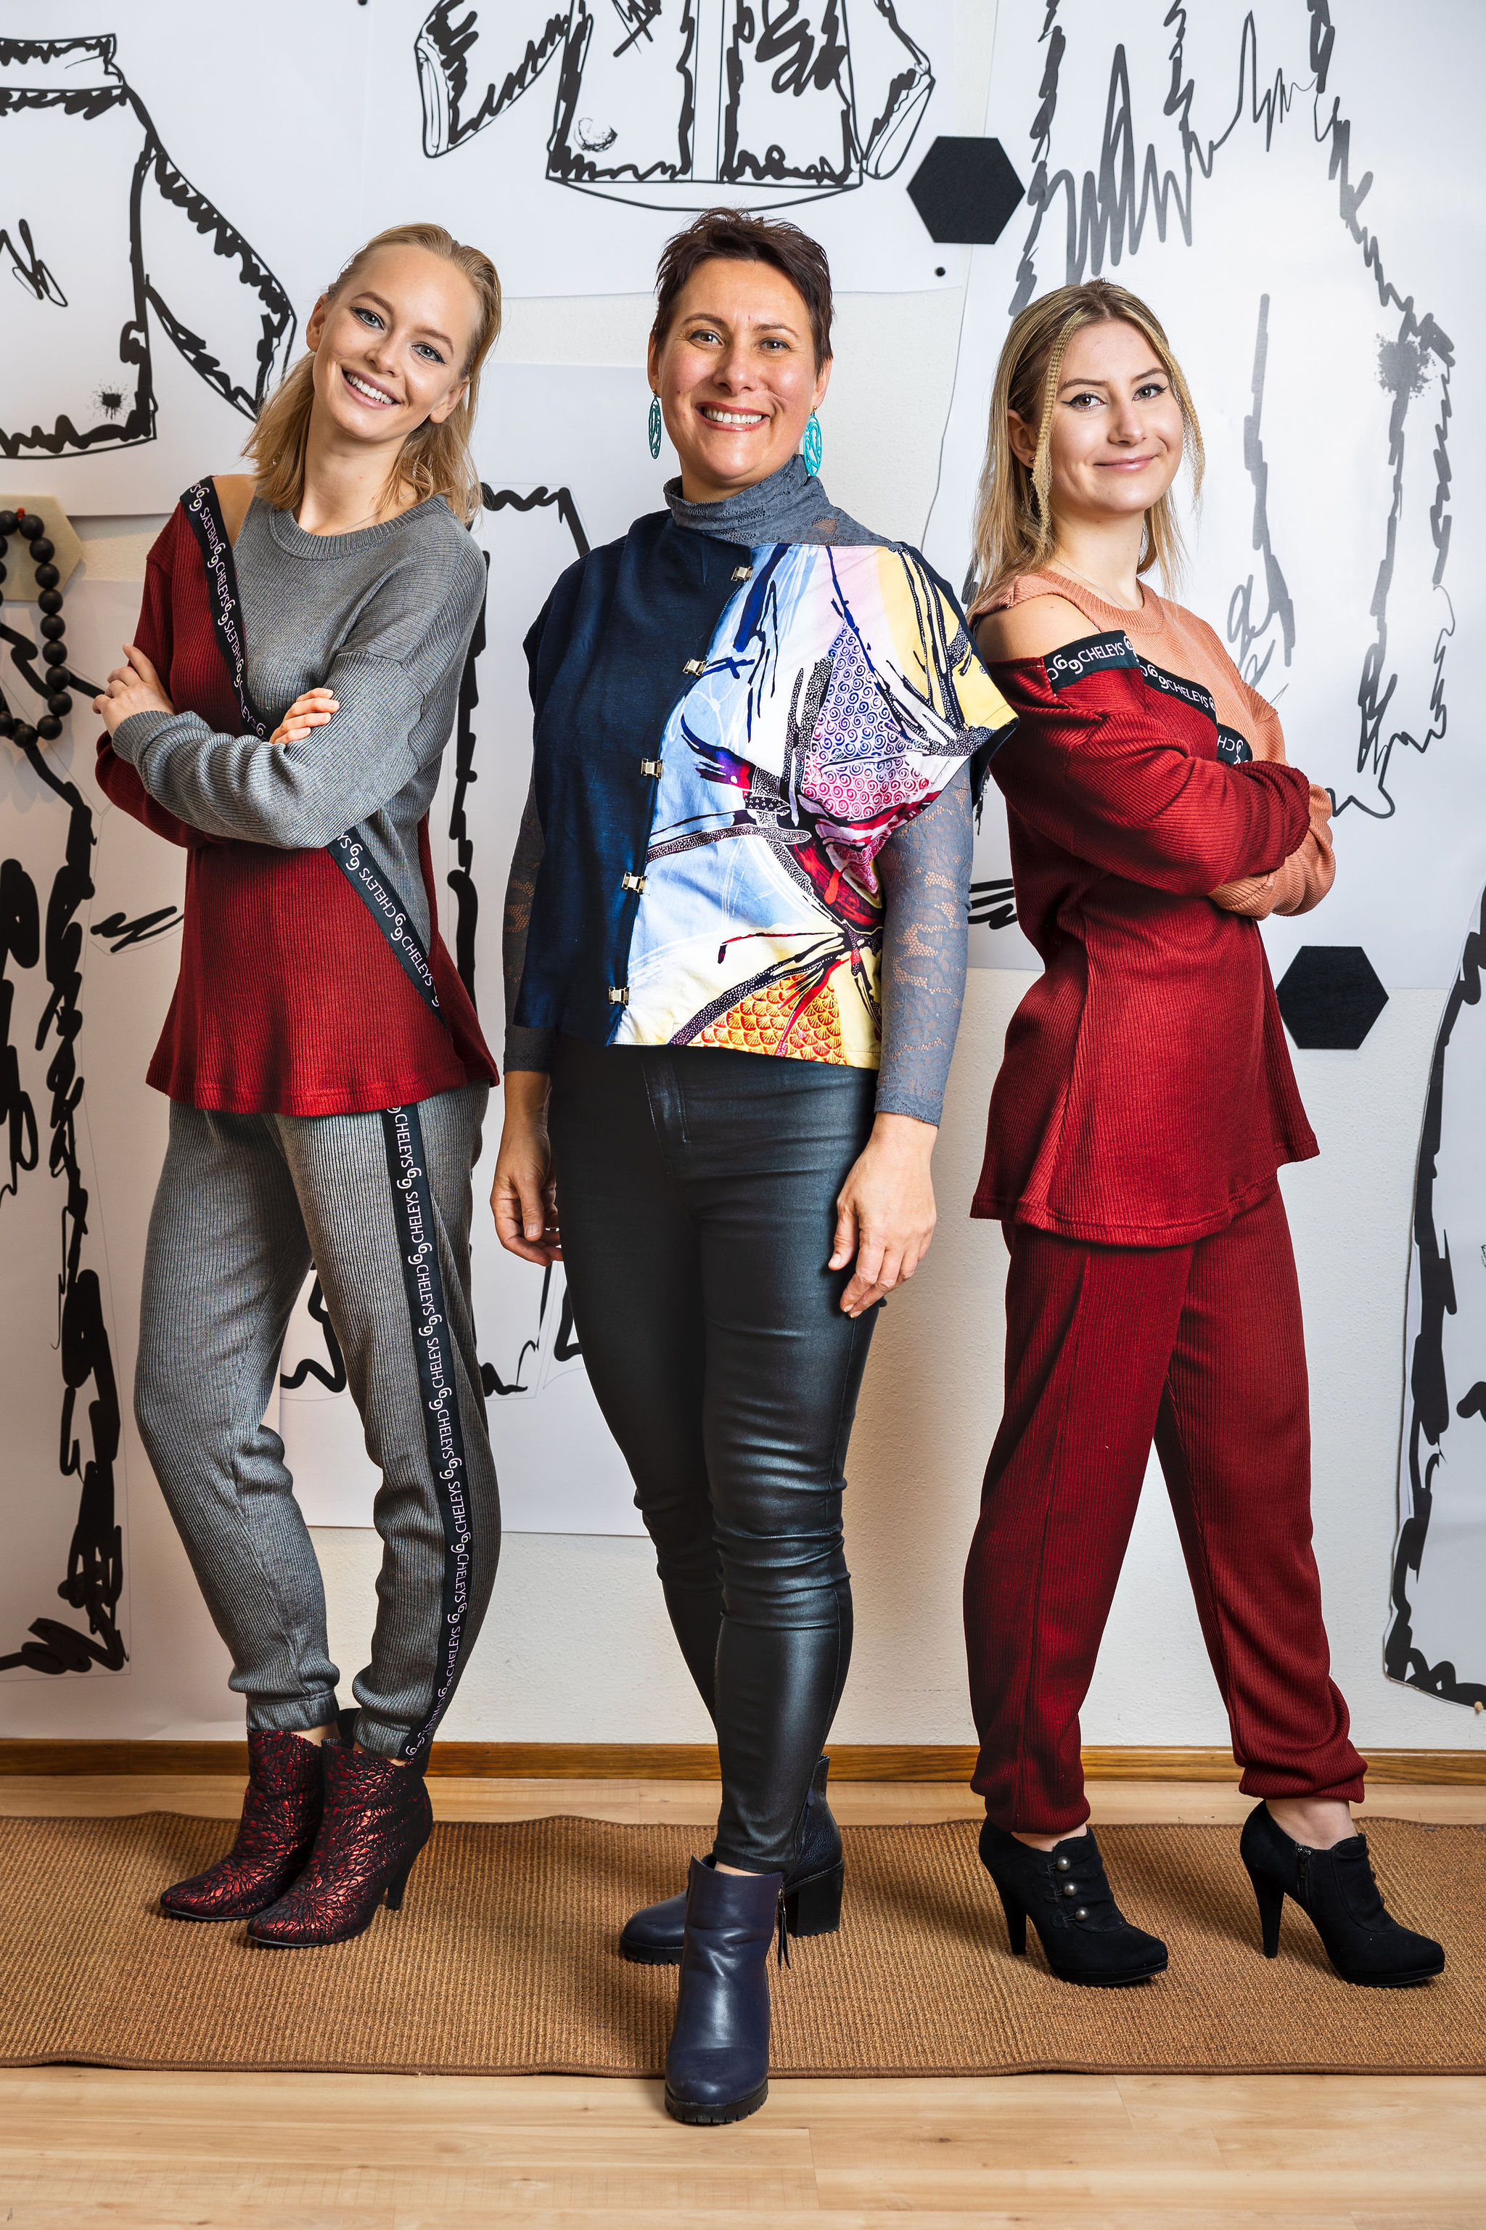
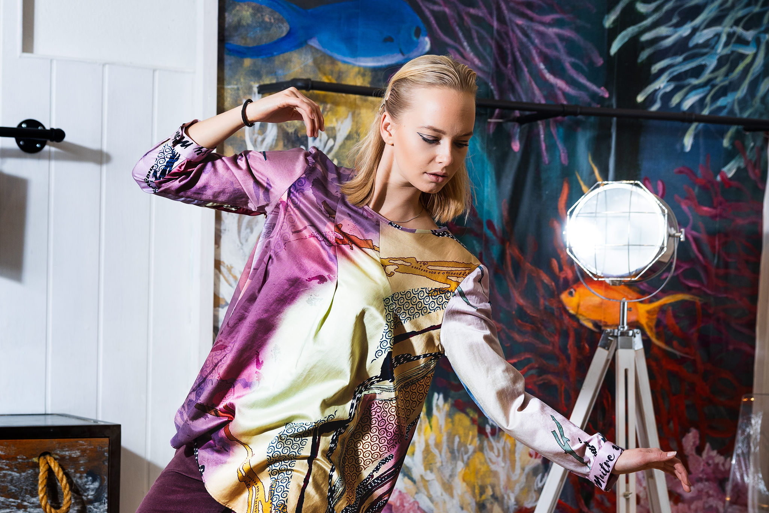
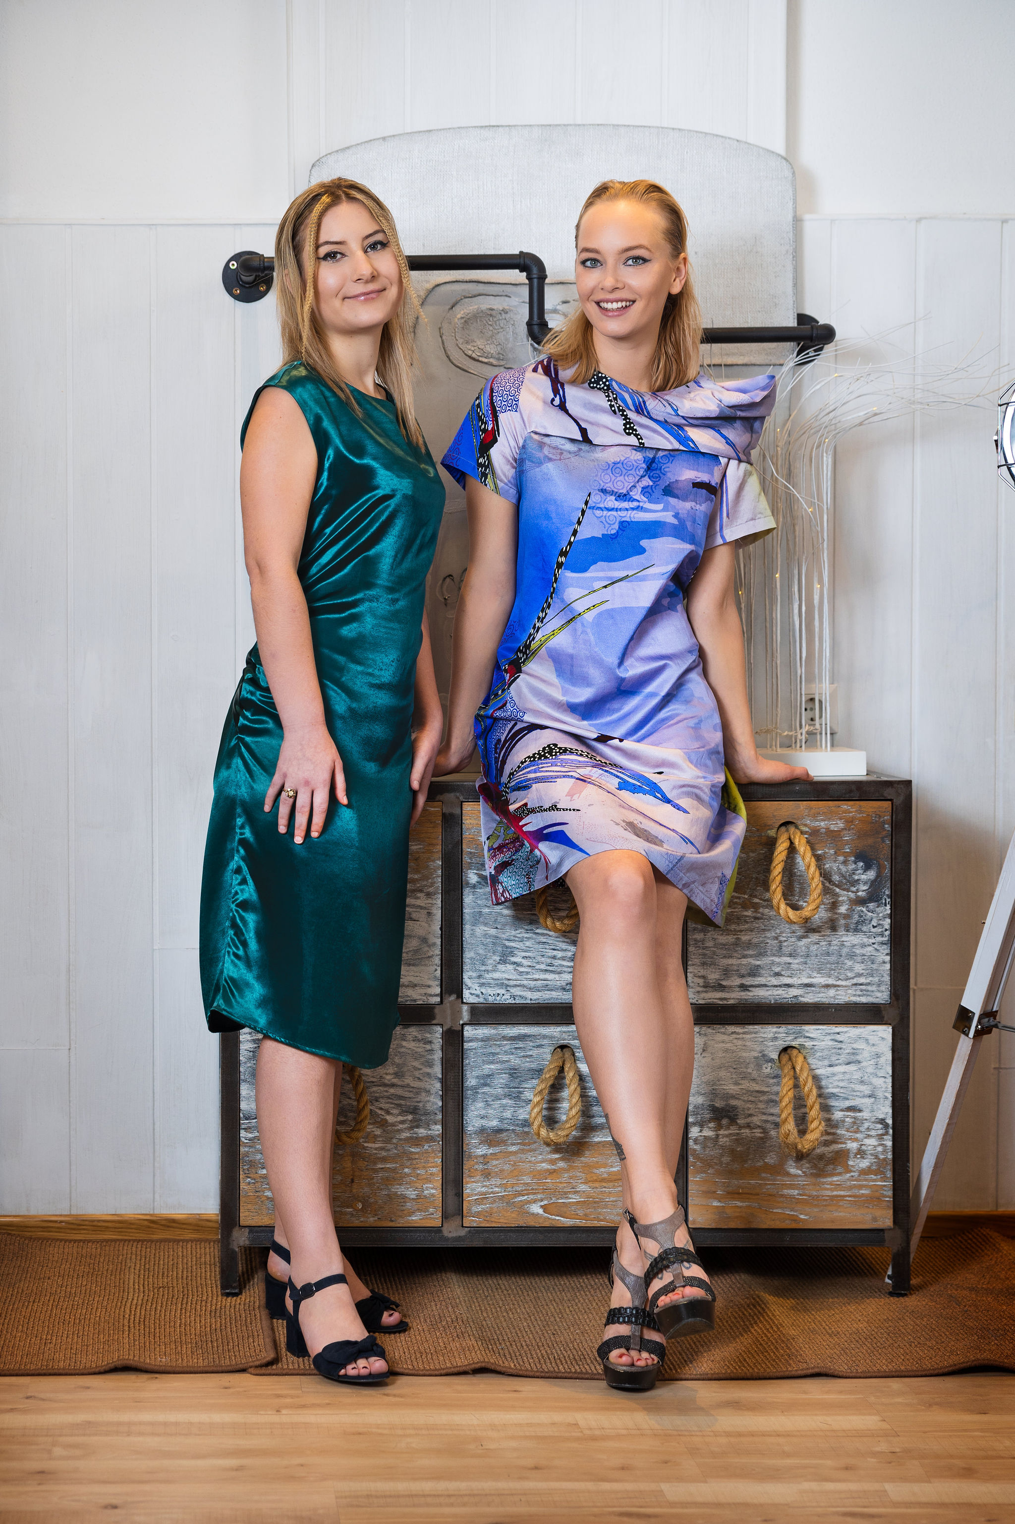
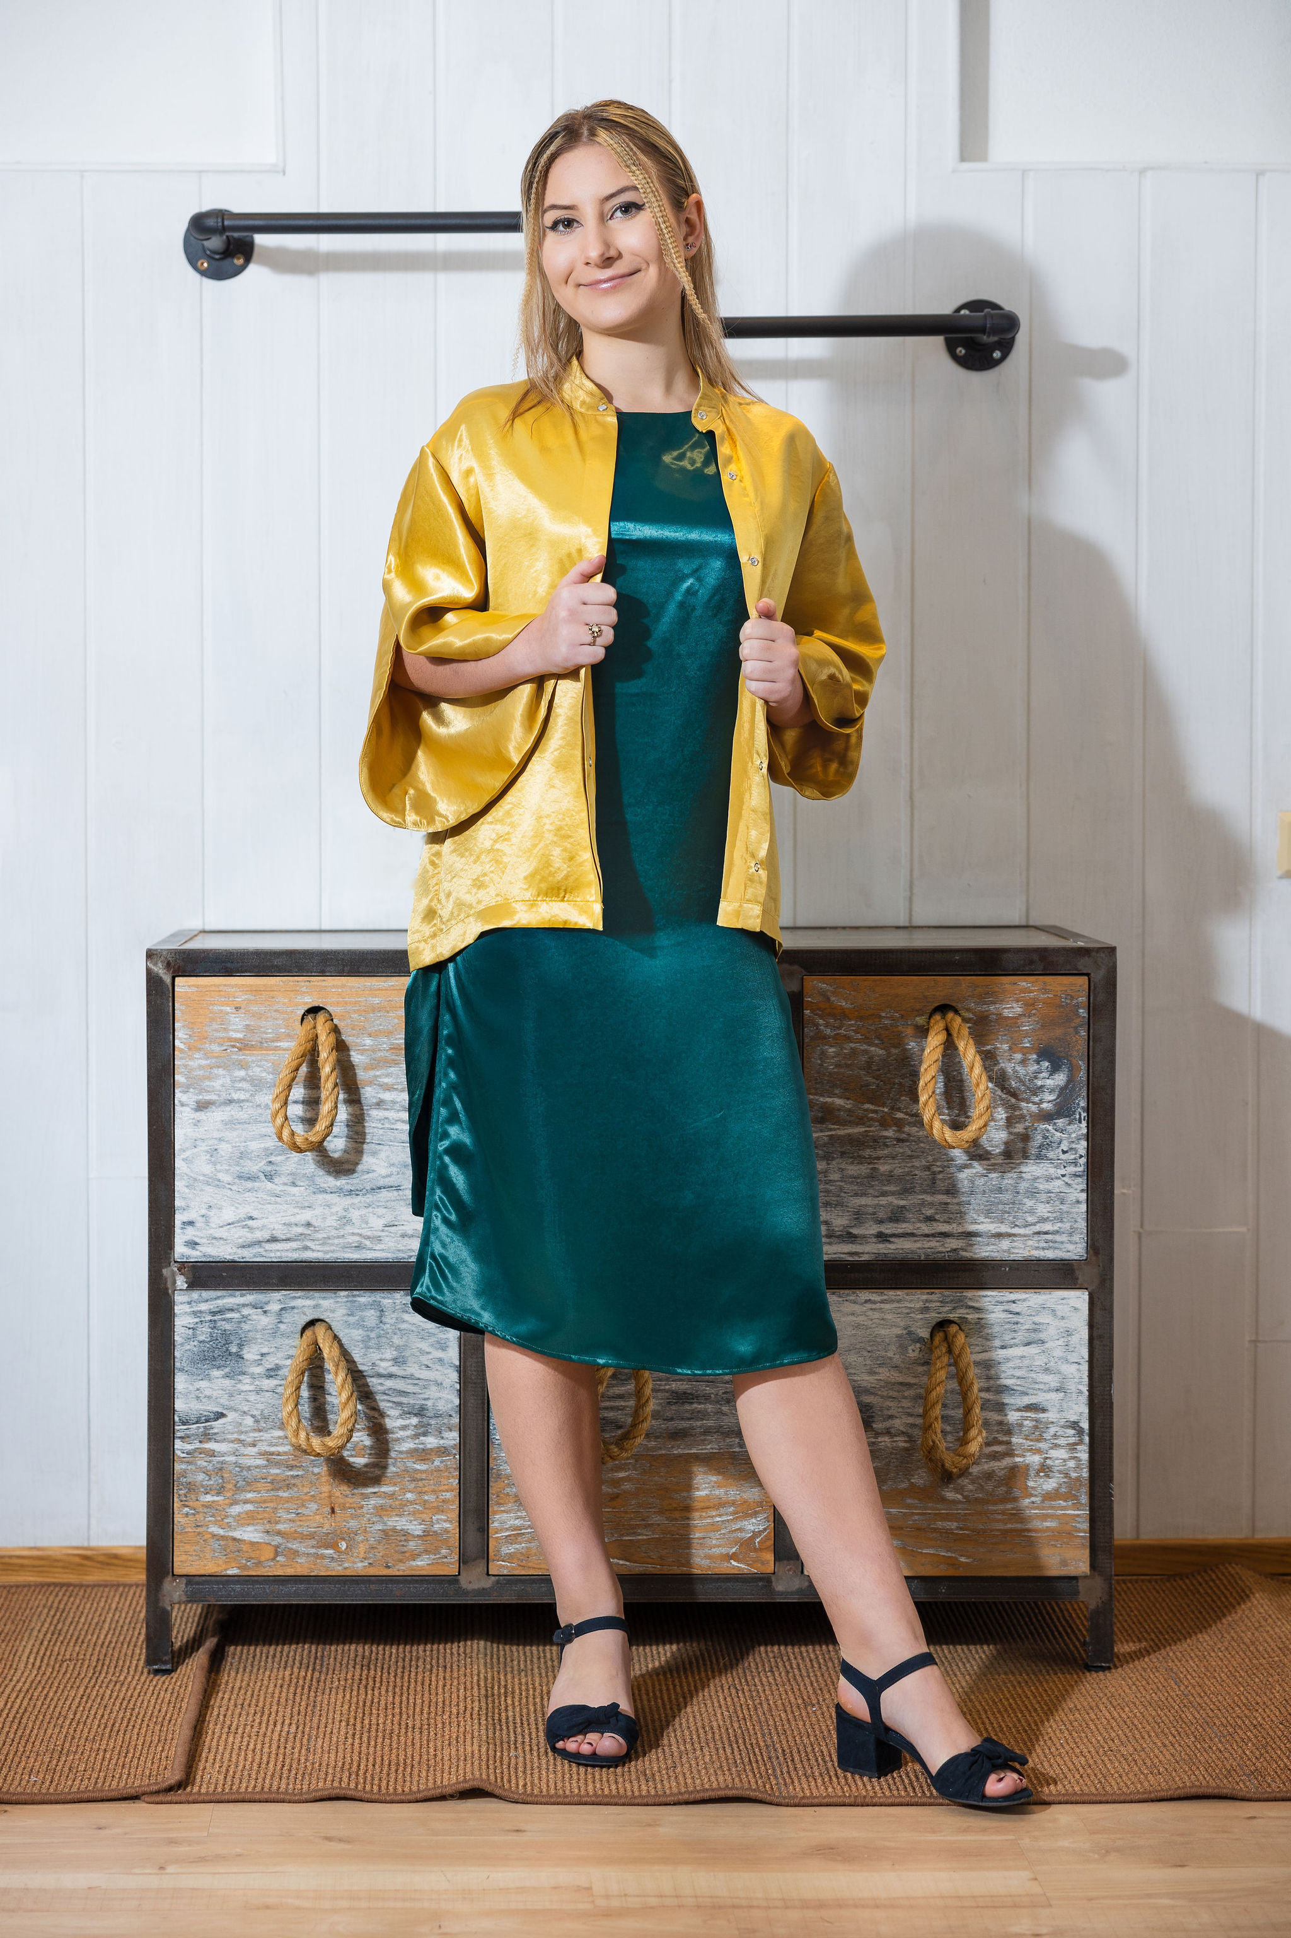
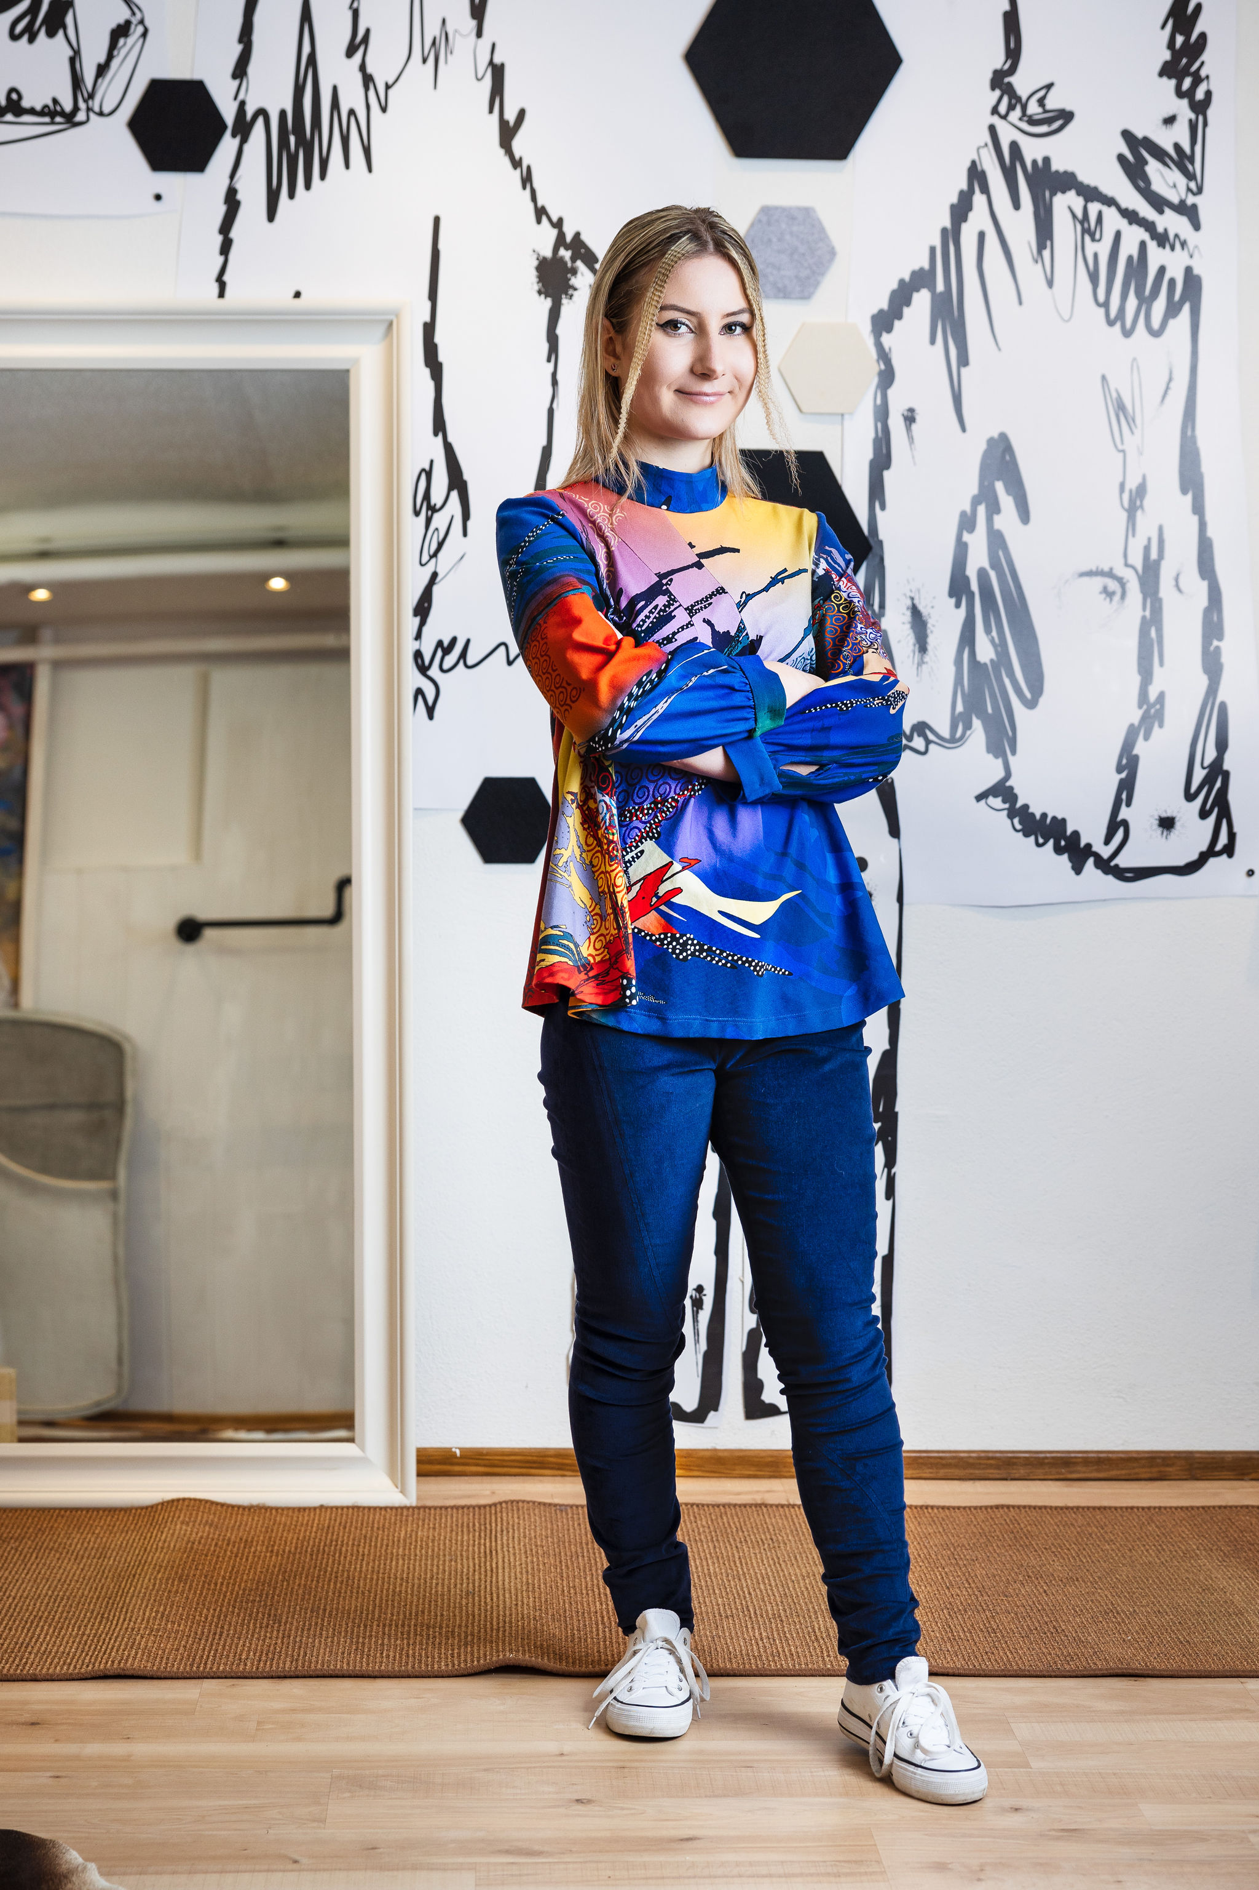
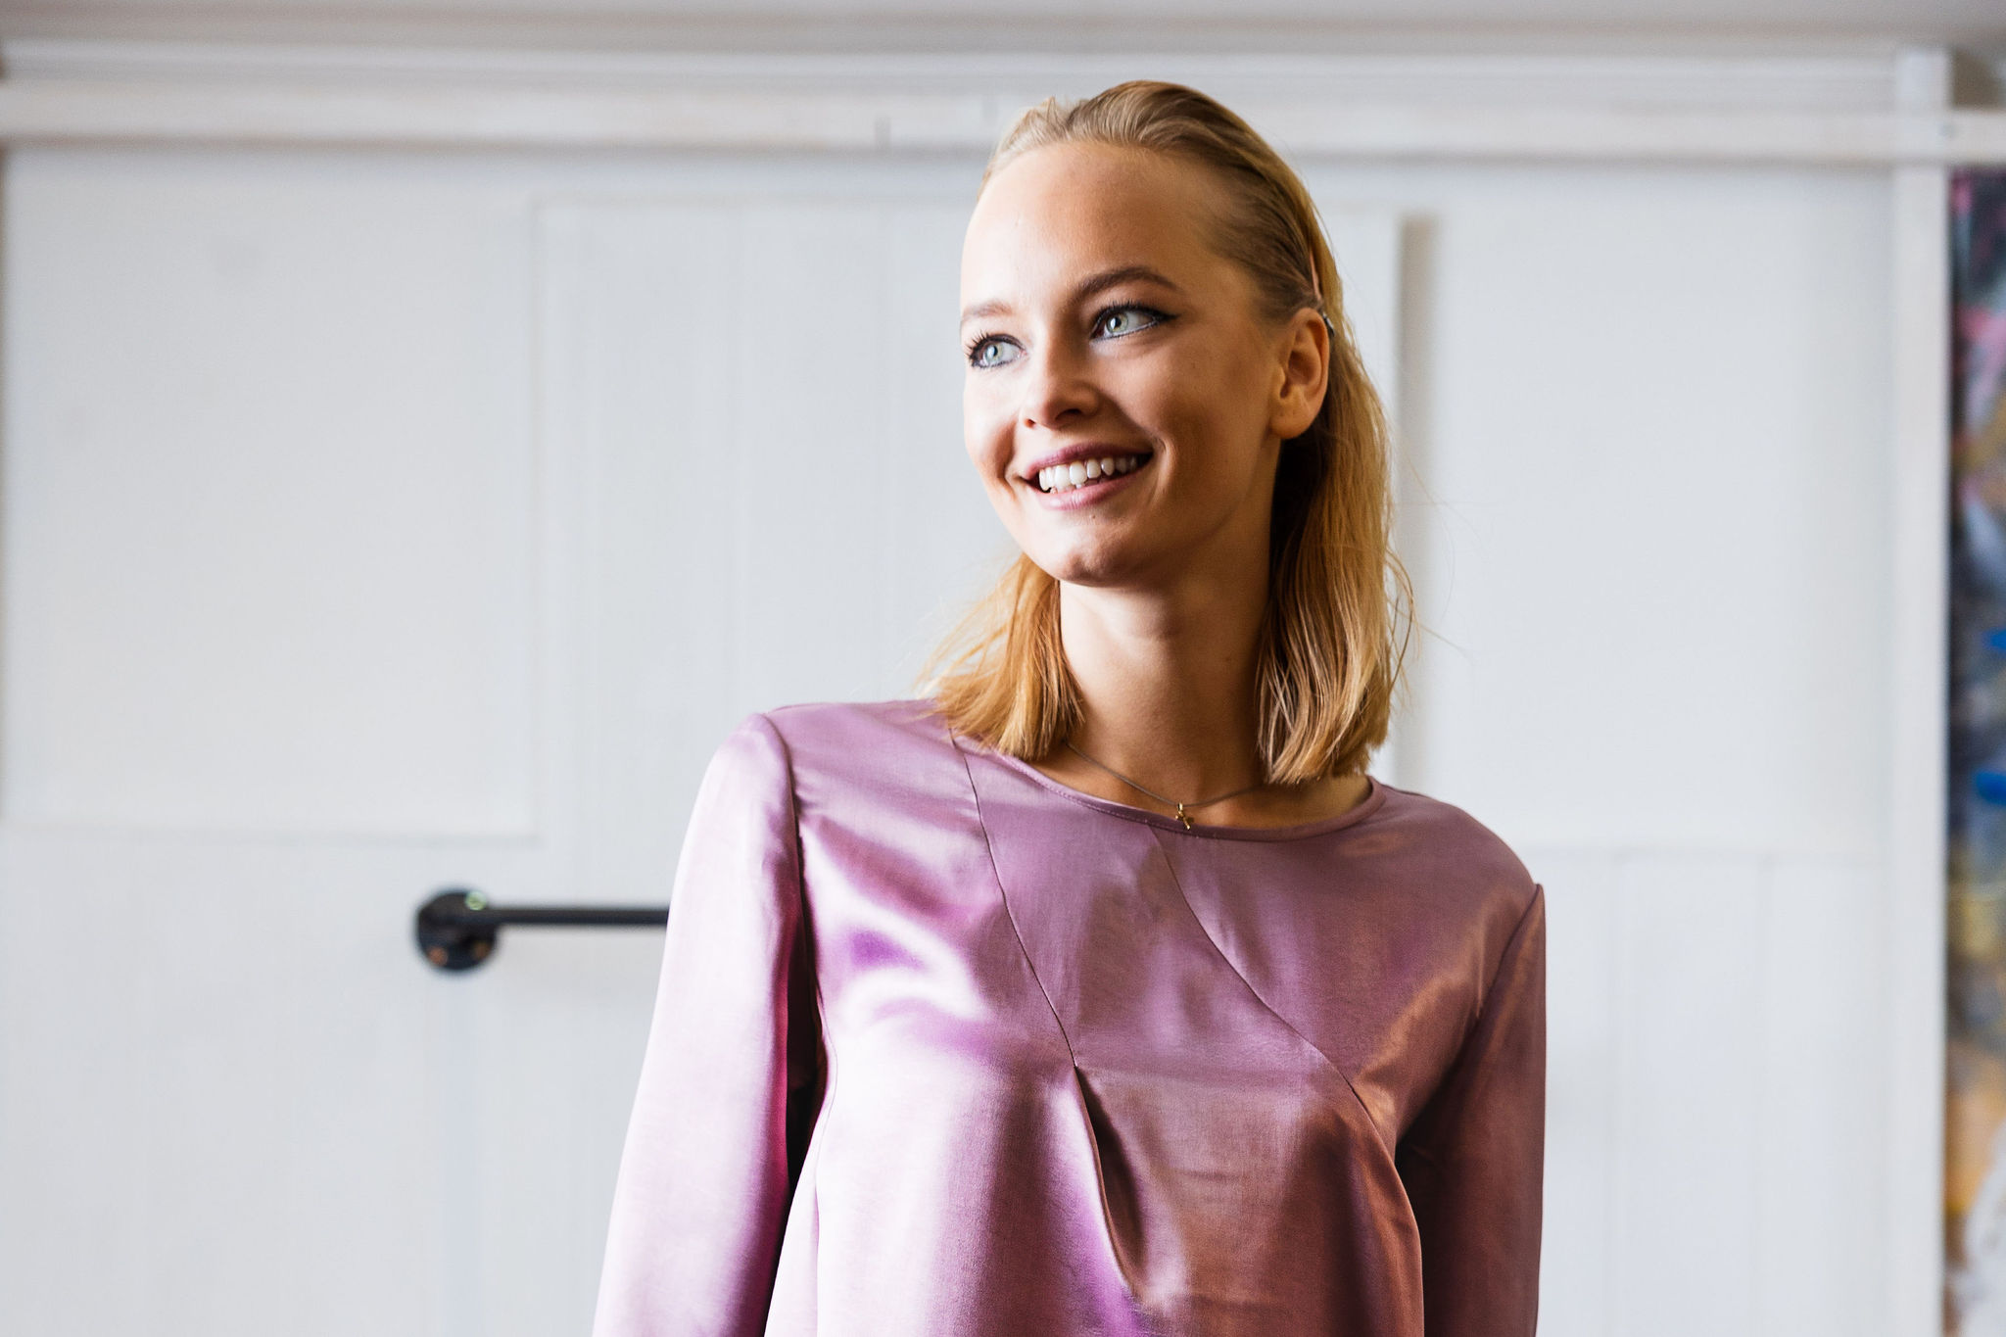
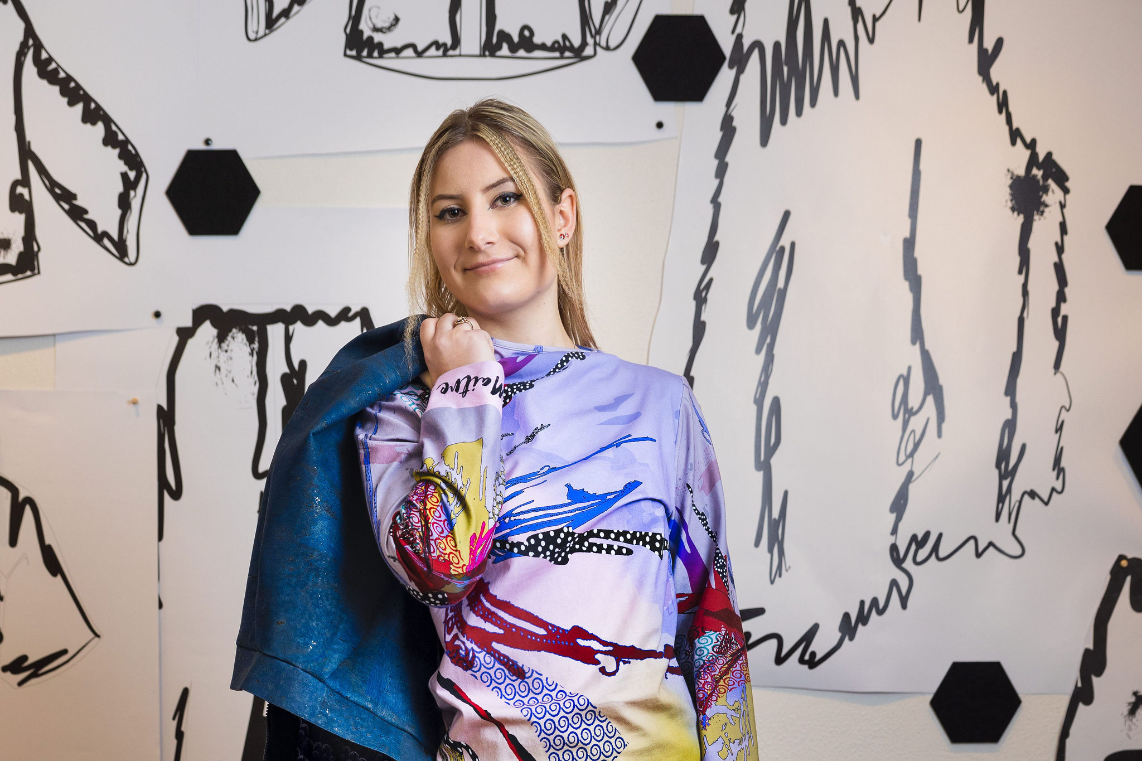
Es ist leicht der eigenen Fantasie freien Lauf zu lassen! Probiere es noch ein paar mal aus und du wirst staunen was du alles machen kannst - wichtig ist der Anfang und dass du dabei Spaß hast!

